Slide 1
UNIVERSIDADE ESTADUAL PAULISTA UNESP - Campus de Bauru/SP Departamento de Engenharia Civil
2134 - PONTES
PROCESSOS CONSTRUTIVOS DE PONTES - FUNDAÇÕES
Prof. Dr. PAULO SÉRGIO BASTOS
Dez/2020

Slide 2
REFERÊNCIAS
BRASFOND. Catálogo Institucional. Grupo Brasfond, s/d, 188p. Disponível em:
http://www.brasfond.com.br/site/catalogo.html
CORRÊA, C.N. Estaca escavada, barrete e raiz (em solo e rocha): conceitos básicos, execução e estudo de casos. Geofix/Faap. 8º Curso de Engenharia Aplicada às Obras de Fundações e Contenções. São Paulo, 2018, 94p. Disponível em (18/09/19):
http://www.geofix.com.br/biblioteca/8o_curso_eng_Aula_Teoria_05_2018.pdf
GEOFIX FUNDAÇÕES. Geofix 40 anos - Serviços Especiais de Fundação. São Paulo, s/d, 40p. Disponível em:
http://www.geofix.com.br/biblioteca/catalogo_geofix.pdf

Slide 3
REFERÊNCIAS
FREITAS, M.A. Estacas hélice contínua, provas de carga estática e ensaios dinâmicos. GEOFIX FUNDAÇÕES. Geofix 40 anos - 5º Curso de Engenharia Aplicada às Obras de Fundações e Contenções. São Paulo, s/d, 113p. Disponível em: http://www.geofix.com.br/biblioteca/5o_curso_eng_Aula_Teoria_02_2015.pdf
GEOFUND. Fundações especiais. São Paulo, 2ª ed., junho/2015. 68 p. Disponível em:
http://geofund.com.br/GEOFUND-CATALOGO.zip

Slide 4
PROCESSOS CONSTRUTIVOS DE PONTES
Infraestrutura (Fundações):
A infraestrutura é formada pelas estruturas de fundações de pontes e viadutos. Geralmente é constituída de:
- Estacas;
- Tubulões.
Nota: os tubulões vêm sendo atualmente substituídos por estacas (pré-moldadas ou moldadas “in loco”).

Slide 5
PROCESSOS CONSTRUTIVOS DE PONTES
Infraestrutura:
Geralmente as cargas são elevadas, e para fundações em estacas, os métodos executivos aplicados dependem do tipo, sendo os mais comuns:
- Escavada de Grande Diâmetro (Estacão);
- Escavada Embutida em Rocha;
- Hidrofesa;
- Hélice Contínua;
- Raiz;
- Pré-moldada.

Slide 6
PROCESSOS CONSTRUTIVOS DE PONTES
Infraestrutura:
Estaca Escavada de Grande Diâmetro (Estacão):
São indicadas para cargas elevadas, podendo chegar a 100 m de profundidade.
“São estacas escavadas ou perfuradas por rotação, com emprego de lama estabilizante (para suporte das escavações) e concretagem submersa (de baixo para cima) autoa-densável. Os diâmetros podem variar de 70 a 250 cm.” (Catálogo GEOFUND)

Slide 7
PROCESSOS CONSTRUTIVOS DE PONTES
Infraestrutura - Estaca Escavada de Grande Diâmetro (Estacão):
“Entendem-se geralmente por Estacas Escavadas de Grande Diâmetro, aquelas escavadas ou perfuradas por rotação, com emprego de lama estabilizante (para suporte das escavações) e concretagem submersa, com diâmetro variando de 70 cm até, em alguns casos, mais de 2,5 m.”
(http://www.fundesp.com.br)

Slide 8
PROCESSOS CONSTRUTIVOS DE PONTES
Infraestrutura - Estaca Escavada de Grande Diâmetro (Estacão):
“Em obras com ocorrência de cargas elevadas, o tipo de estaqueamento atualmente mais utilizado é o de estacas de grande diâmetro moldadas “in loco”, com perfuração mecânica a rotação, e eventual emprego de lama bentonítica ou polímero sintético.
O uso desse tipo de estaca se difundiu largamente pela facilidade e rapidez de execução e pela adaptabilidade a diversos tipos de terreno, bem como o imediato conhecimento visual do material escavado.” (Catálogo BRASFOND)

Slide 9
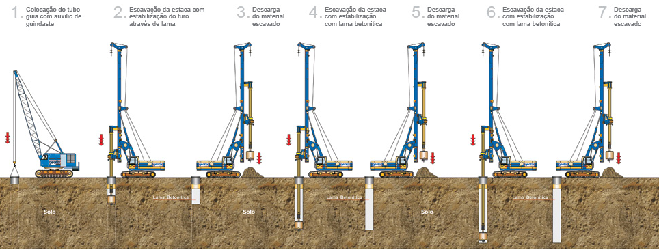
PROCESSOS CONSTRUTIVOS DE PONTES
Infraestrutura - Estaca Escavada de Grande Diâmetro (Estacão):
(http://www.geofix.com.br/servico-estaca-barrete.php)

Slide 10
PROCESSOS CONSTRUTIVOS DE PONTES
Infraestrutura - Estaca Escavada de Grande Diâmetro (Estacão):
(http://www.geofix.com.br/servico-estaca-barrete.php)

Slide 11
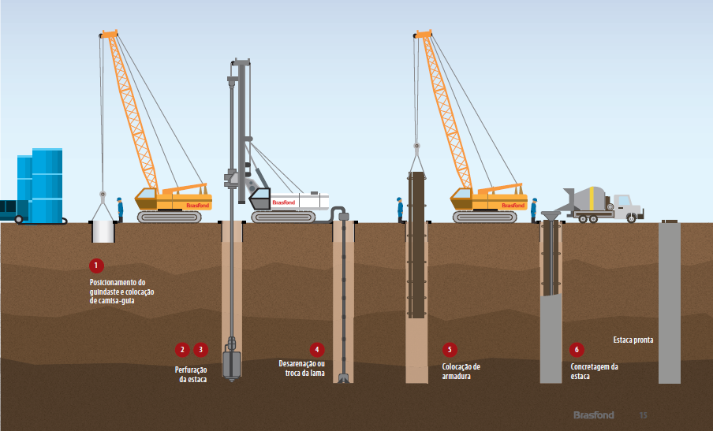
PROCESSOS CONSTRUTIVOS DE PONTES
Infraestrutura - Estaca Escavada de Grande Diâmetro (Estacão):
(Catálogo Brasfond)

Slide 12
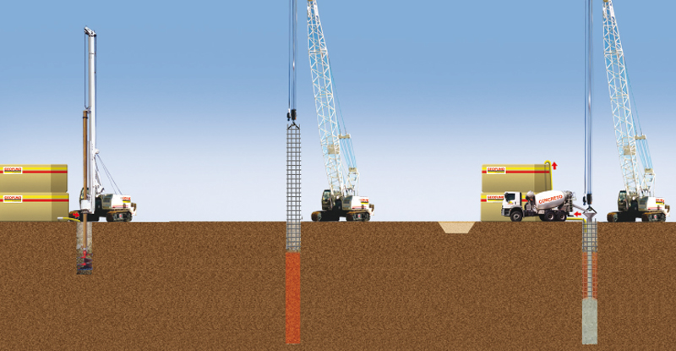
PROCESSOS CONSTRUTIVOS DE PONTES
Infraestrutura - Estaca Escavada de Grande Diâmetro (Estacão):
(Catálogo GEOFUND)

Slide 13
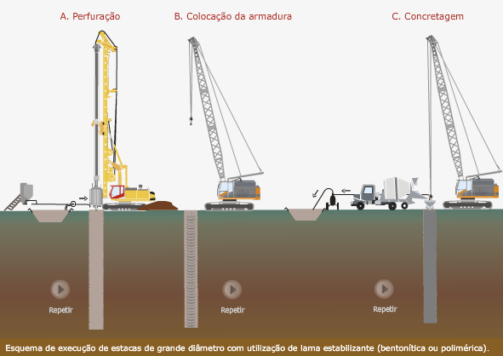
PROCESSOS CONSTRUTIVOS DE PONTES
Infraestrutura - Estaca Escavada de Grande Diâmetro (Estacão):
(http://www.fundesp.com.br)

Slide 14
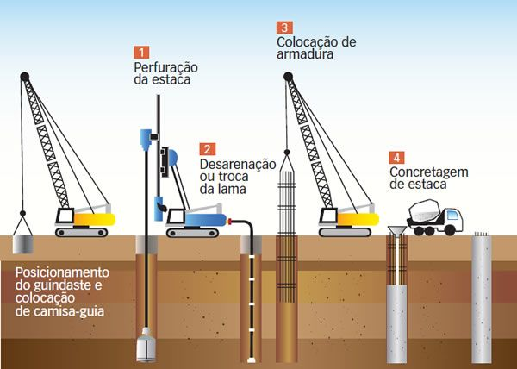
PROCESSOS CONSTRUTIVOS DE PONTES
Infraestrutura - Estaca Escavada de Grande Diâmetro (Estacão):
(http://construcaomercado.pini.com.br/negocios-incorporacao-construcao/146/artigo299192-1.aspx)

Slide 15
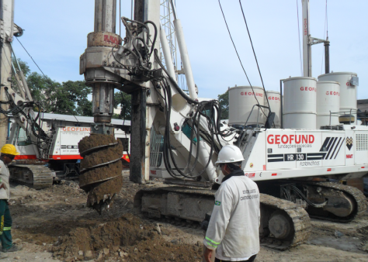
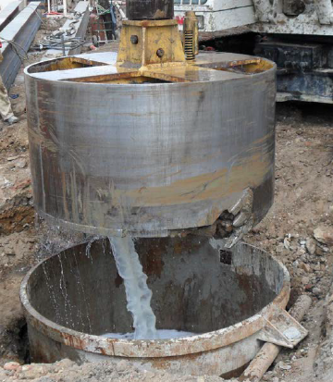
PROCESSOS CONSTRUTIVOS DE PONTES
Infraestrutura - Estaca Escavada de Grande Diâmetro (Estacão):
(Catálogo GEOFUND)

Slide 16
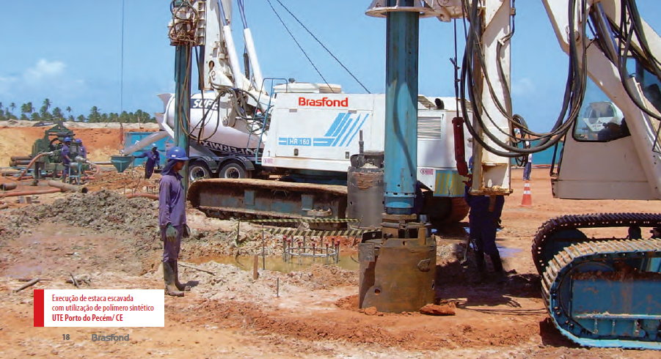
PROCESSOS CONSTRUTIVOS DE PONTES
Infraestrutura - Estaca Escavada de Grande Diâmetro (Estacão):
(Catálogo BRASFOND)

Slide 17
PROCESSOS CONSTRUTIVOS DE PONTES
Infraestrutura - Estaca Escavada de Grande Diâmetro (Estacão):
VANTAGENS:
“- Elementos de fundação, transmitindo cargas a camadas mais profundas;
- Execução sem as vibrações e o ruído inerente à cravação de estacas de fundação ou escoramento;
- Possibilidade de atravessar camadas de grande resistência;
- Execução rápida.”
(http://www.geofix.com.br/servico-estaca-barrete.php)

Slide 18
PROCESSOS CONSTRUTIVOS DE PONTES
Infraestrutura - Estaca Escavada de Grande Diâmetro (Estacão):
“A utilização de equipamentos de última geração, que permitem entre outras coisas, revestir a perfuração por rotação com camisa metálica perdida ou recuperável, executar estacas escavadas inclinadas, e a possibilidade de engastar em rochas brandas, facilitando ainda mais a substituição técnica e econômica de soluções tradicionais em estacas cravadas pré-moldadas, metálicas, tubulões pneumá-ticos, etc.” (http://www.fundesp.com.br)

Slide 19
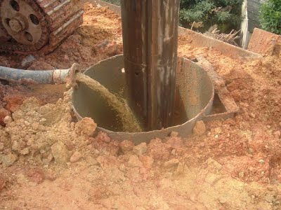
PROCESSOS CONSTRUTIVOS DE PONTES
Infraestrutura - Estaca Escavada de Grande Diâmetro (Estacão):
“Quando a escavação atinge horizontes abaixo do lençol freático, a perfuração é normalmente executada em presença de lama estabilizante.” (http://www.fundesp.com.br)
(https://sites.google.com/site/naresi1968/naresi/estacas-escavadas)

Slide 20
PROCESSOS CONSTRUTIVOS DE PONTES
Infraestrutura - Estaca Escavada de Grande Diâmetro (Estacão):
“Uma das funções básicas da lama é criar uma película impermeável nas paredes da escavação, chamada 'cake', formada pela penetração da lama nos vazios do solo. Esta película permite que a lama exerça empuxo contra as paredes da escavação, para estabilizá-la.”
(http://www.geofix.com.br/servico-estaca-barrete.php)

Slide 21
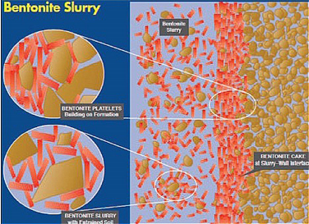
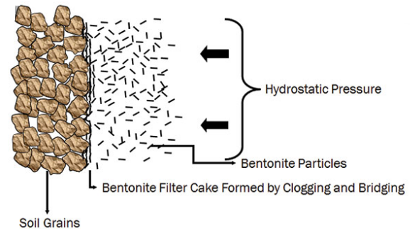
PROCESSOS CONSTRUTIVOS DE PONTES
Infraestrutura - Estaca Escavada de Grande Diâmetro (Estacão):
(http://www.dfi.org/viewpub.asp?tid=TM-SUPPORTFLUIDS)
(https://www.nationaldriller.com/articles/89844-how-to-create-borehole-stability-using-drilling-fluid-or-slurry)

Slide 22
PROCESSOS CONSTRUTIVOS DE PONTES
Infraestrutura - Estaca Escavada de Grande Diâmetro (Estacão):
“A espessura da penetração vai depender da diferença entre o nível da lama na trincheira e o nível d'água no terreno (deve ser no mínimo 1,5 m) , da permeabilidade do solo e da viscosidade da lama. A penetração excessiva da lama é inconveniente para a estabilidade da trincheira e, em solos de permeabilidade muito alta (k > 1 cm/s), pode haver perda de lama, impossibilitando a utilização do processo das paredes moldadas nestes solos. Em argilas intactas, não há formação de 'cake', porém, sem prejuízo para o processo de estabilização. A lama tem por função ainda impedir o desprendimento de grãos de areia das paredes da trincheira.”
(http://www.geofix.com.br/servico-estaca-barrete.php)

Slide 23
PROCESSOS CONSTRUTIVOS DE PONTES
Infraestrutura - Estaca Escavada de Grande Diâmetro (Estacão):
“A lama é produzida na trincheira durante o processo de escavação e deve mantê-la estável até o seu enchimento com o concreto ou a argamassa prevista. A lama empregada é uma suspensão de bentonita (montmorilonita de sódio), que apresenta propriedades tixotró-picas, ou seja, tem um comportamento fluido quando agitada mas é capaz de formar um gel quando em repouso.”
(http://www.geofix.com.br/servico-estaca-barrete.php)

Slide 24
PROCESSOS CONSTRUTIVOS DE PONTES
Infraestrutura - Estaca Escavada de Grande Diâmetro (Estacão):
“A lama bentonítica é constituída fundamen-talmente de água e bentonita. A bentonita é rocha vulcânica, constituída de "montmorilo-nita", cuja fórmula química é: (MgCa) O AI203 550 5Si) 2nH20.
Trata-se de material tixotrópico: em dispersão muda seu estado físico por efeito de agitação, ou seja, em repouso é gelatinosa com ação anti-infiltrante e, quando agitada, fluidifica.” (http://www.fundesp.com.br)

Slide 25
PROCESSOS CONSTRUTIVOS DE PONTES
Infraestrutura - Estaca Escavada de Grande Diâmetro (Estacão):
“A bentonita é um mineral argílico, montmori-lonita (silicato hidratado de alumínio), que absorve água de 6 a 7 vezes o próprio peso, aumentando de 15 a 20 vezes o próprio volume, formando uma suspensão coloidal cuja propriedade fundamental é a tixotropia, ou seja, a característica de sofrer transformação isotérmica e reversível, apresentando-se como gel quando em repouso e como solução em agitação.” (Catálogo BRASFOND)

Slide 26
PROCESSOS CONSTRUTIVOS DE PONTES
Infraestrutura - Estaca Escavada de Grande Diâmetro (Estacão):
“O efeito estabilizante destas lamas é eficaz quando se realizam as seguintes condições:
a) que a pressão hidrostática da lama no interior da escavação seja superior à exercida externamente pelo lençol;
b) que a granulometria do terreno seja tal que possa impedir a dispersão da lama.”
(http://www.fundesp.com.br)

Slide 27
PROCESSOS CONSTRUTIVOS DE PONTES
Infraestrutura - Estaca Escavada de Grande Diâmetro (Estacão):
“A técnica de perfurações profundas desen-volveu-se graças ao emprego da lama bentonítica, que tem a dupla função de garantir a estabilidade do furo (evitando a utilização do revestimento em solo) e de manter em suspensão os detritos prove-nientes da desagregação do terreno.”
(http://www.fundesp.com.br)

Slide 28
PROCESSOS CONSTRUTIVOS DE PONTES
Infraestrutura - Estaca Escavada de Grande Diâmetro (Estacão):
“A lama bentonítica, se aplicada corretamente, oferece a vantagem de reduzir ao mínimo as alterações do terreno vizinho ao furo no curso da perfuração em decorrência da continuidade da ação estabilizante.
A coluna de lama exerce, portanto, sobre as paredes do furo, através da película (cake), uma pressão que impede o desmoronamento, tornando possível assim, com o emprego da bentonita, a execução de perfurações, sem aplicação de revestimento.” (http://www.fundesp.com.br)

Slide 29
PROCESSOS CONSTRUTIVOS DE PONTES
Infraestrutura - Estaca Escavada de Grande Diâmetro (Estacão):
“O polímero é uma longa molécula formada pela adição da simples repetição de grupos denominados monômeros. Eles se unem pelas extremidades de forma similar às ligações dos elos de uma corrente. Quando a água entra em contato com o polímero, suas moléculas são presas pelas longas cadeias do polímero fazendo com que sua estrutura inche, caracterizando maior viscosidade ao material.”
(https://www.aecweb.com.br/)

Slide 30
PROCESSOS CONSTRUTIVOS DE PONTES
Infraestrutura - Estaca Escavada de Grande Diâmetro (Estacão):
“... para que se tenha uma boa eficiência na estabilização de escavações podem ser utilizados dois ou mais elementos na mistura com a água. O fluido geralmente é constituído por dois produtos, um sólido (em pó) e um líquido (emulsão). O primeiro é composto de um poliacrilato de sódio sintético-orgânico em solução e descrito como um copolímero de acrilamida com grupos acrilate, tendo a função de agente estabilizante auxiliar em perfurações e limpeza de furos. O segundo é composto de um poliacrilato de sódio sintético-orgânico e descrito como um copolímero de acrilamida com grupos acrilate, tendo a função de estabilizante auxiliar, lubrificante e, deslizante em perfurações.” (https://www.aecweb.com.br/)

Slide 31
PROCESSOS CONSTRUTIVOS DE PONTES
Infraestrutura - Estaca Escavada de Grande Diâmetro (Estacão):
“Após o processo de dosagem para a obtenção da lama polimérica, de acordo com as características do solo, a mesma é bombeada aos silos de armazenagem, para posterior utilização nas escavações. Durante o processo de escavação com a lama polimérica, deve-se sistematicamente controlar a viscosidade da mesma, corrigindo sempre que a viscosidade se tornar inferior a 45 segundos, a fim de se manter a integridade da escavação.”
(Catálogo BRASFOND)

Slide 32
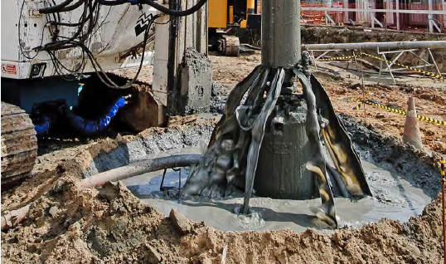
PROCESSOS CONSTRUTIVOS DE PONTES
Infraestrutura - Estaca Escavada de Grande Diâmetro (Estacão):
(Catálogo BRASFOND)

Slide 33
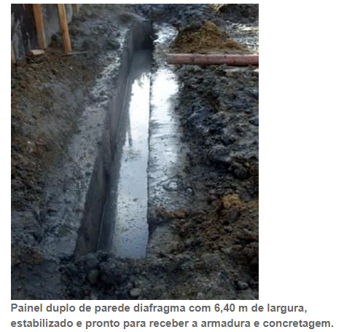
PROCESSOS CONSTRUTIVOS DE PONTES
Infraestrutura - Estaca Escavada de Grande Diâmetro (Estacão):
(https://www.aecweb.com.br/)

Slide 34
PROCESSOS CONSTRUTIVOS DE PONTES
Infraestrutura - Estaca Escavada de Grande Diâmetro (Estacão):
Escavação/Perfuração:
“Os equipamentos utilizados constam de uma mesa rotativa e/ou rotatores hidráulicos, que acionam uma haste telescópica tipo Kelly, que tem acoplada na sua extremidade inferior a ferramenta de perfuração, cujo tipo variará em função da natureza do terreno a perfurar: trado, caçamba ou coroa.” (Catálogo GEOFUND)

Slide 35
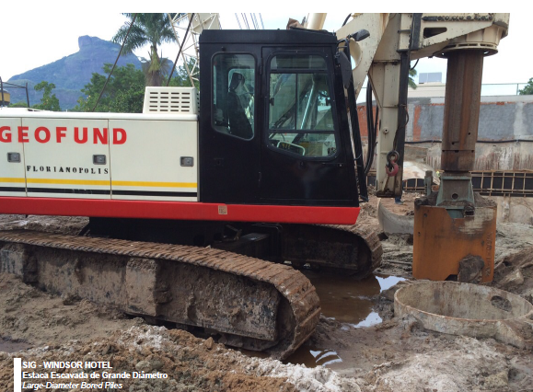
PROCESSOS CONSTRUTIVOS DE PONTES
Infraestrutura - Estaca Escavada de Grande Diâmetro (Estacão):
(Catálogo GEOFUND)

Slide 36
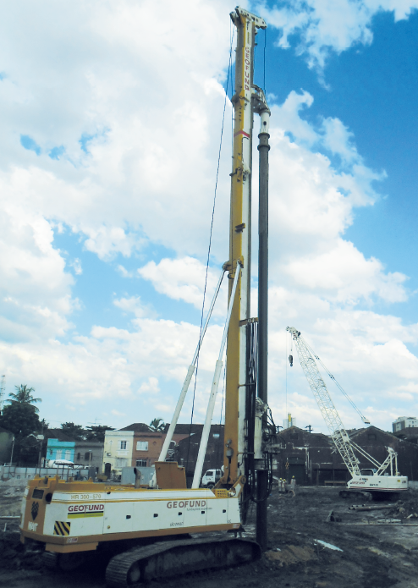
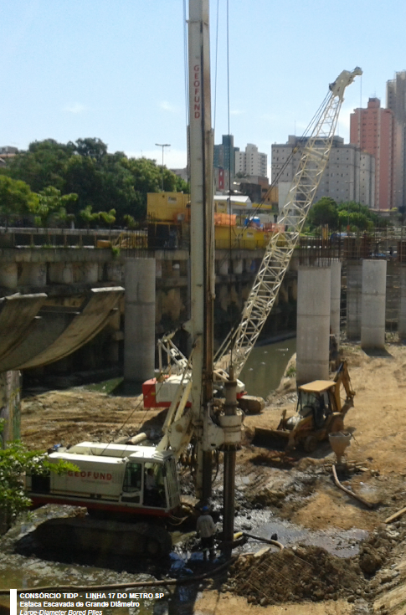
PROCESSOS CONSTRUTIVOS DE PONTES
Infraestrutura - Estaca Escavada de Grande Diâmetro (Estacão):
(Catálogo GEOFUND)

Slide 37
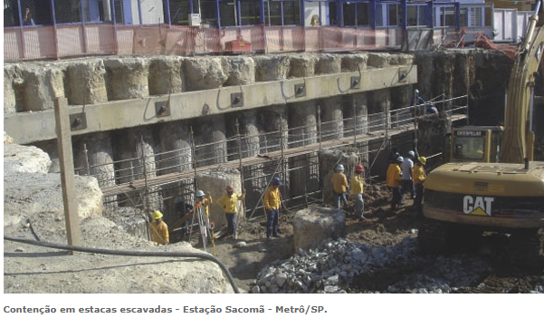
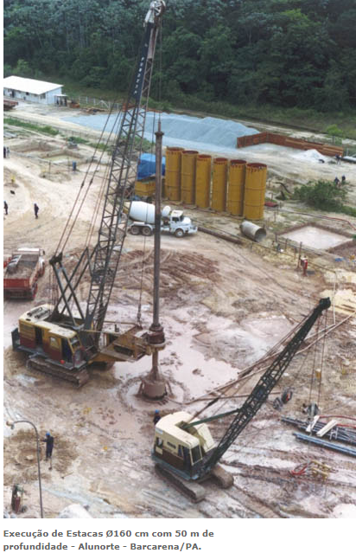
PROCESSOS CONSTRUTIVOS DE PONTES
Infraestrutura - Estaca Escavada de Grande Diâmetro (Estacão):
(http://www.fundesp.com.br/2009/estacasgrande_metod.html)

Slide 38
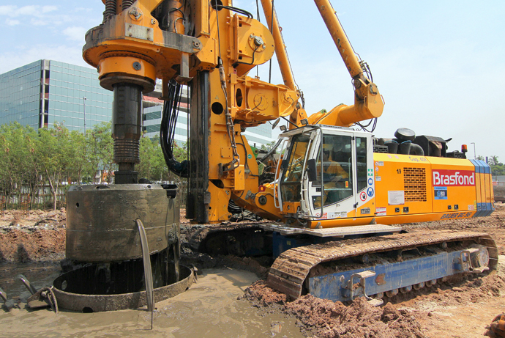
PROCESSOS CONSTRUTIVOS DE PONTES
Infraestrutura - Estaca Escavada de Grande Diâmetro (Estacão):
(http://www.brasfond.com.br/site/egdiametro.html)

Slide 39
PROCESSOS CONSTRUTIVOS DE PONTES
Infraestrutura - Estaca Escavada de Grande Diâmetro (Estacão):
Escavação/Perfuração:
“Inicia-se a escavação com a colocação de um tubo (camisa) guia, com diâmetro 10 cm maior que o diâmetro da estaca a ser escavada, cujo comprimento é de 1,5 a 2,0 metros. Prossegue-se a escavação, simulta-neamente com o enchimento do furo com lama estabilizante, até a profundidade prevista em projeto.” (Catálogo GEOFUND)

Slide 40
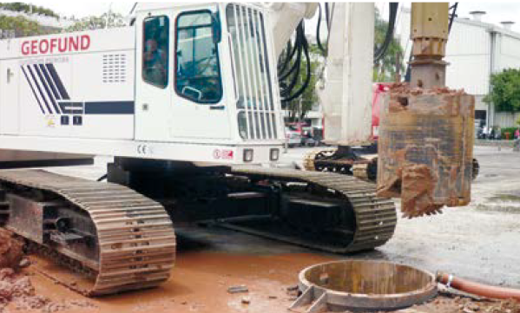
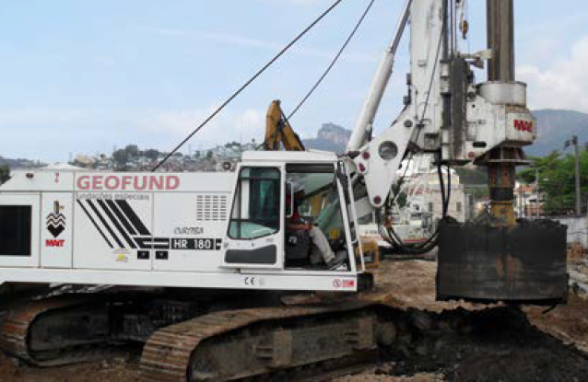
PROCESSOS CONSTRUTIVOS DE PONTES
Infraestrutura - Estaca Escavada de Grande Diâmetro (Estacão):
(Catálogo GEOFUND)

Slide 41
PROCESSOS CONSTRUTIVOS DE PONTES
Infraestrutura - Estaca Escavada de Grande Diâmetro (Estacão):
Escavação/Perfuração:
“À medida que penetra no solo por rotação, a ferramenta se preenche gradualmente e, quando cheia, a haste é levantada e a ferramenta é automaticamente esvaziada por força centrífuga, no caso do trado, ou por abertura do fundo, no caso da caçamba.” (http://www.fundesp.com.br/2009/estacasgrande_metod.html)

Slide 42
PROCESSOS CONSTRUTIVOS DE PONTES
Infraestrutura - Estaca Escavada de Grande Diâmetro (Estacão):
Escavação/Perfuração:
“A lama estabilizante tem a função de garantir a estabilidade do furo (evitando a utilização do revestimento em solo) e de manter a suspensão dos detritos provenientes da desagregação do terreno.”
(Catálogo GEOFUND)

Slide 43
PROCESSOS CONSTRUTIVOS DE PONTES
Infraestrutura - Estaca Escavada de Grande Diâmetro (Estacão):
Escavação/Perfuração:
“Procede-se à limpeza do fundo da estaca com a própria ferramenta de escavação, remo-vendo a pasta viscosa e densa. Para o caso de se utilizar lama bentonítica, deve-se adequar a lama dentro dos parâmetros exigidos, substituindo-a ou desarenando-a através de bombas de submersão, ou por meio de circulação reversa, ou ainda por “air-lift.” (Catálogo GEOFUND)

Slide 44
PROCESSOS CONSTRUTIVOS DE PONTES
Infraestrutura - Estaca Escavada de Grande Diâmetro (Estacão):
Escavação/Perfuração:
“A escavação da estaca é feita simultaneamente ao lançamento do fluido, cuidando-se para que o seu nível seja sempre no mínimo 1,5 m acima do lençol freático. A perfuração deve ser contínua até a sua conclusão. Uma vez terminada a escavação e antes da concretagem, deve ser verificada a porcentagem de areia em suspensão na lama e, em função deste valor, deve-se proceder à sua troca ou desarenação para garantir sua qualidade durante toda a concretagem.”
(https://www.sondotec.com)

Slide 45
PROCESSOS CONSTRUTIVOS DE PONTES
Infraestrutura - Estaca Escavada de Grande Diâmetro (Estacão):
Colocação da Armadura:
“Terminada a perfuração inicia-se a limpeza da lama bentonítica de hidrociclone e depois a colocação da armadura, por meio de guindaste auxiliar ou com o próprio guindaste da perfuratriz, devendo a armadura ser reforçada com anéis de enrijecimento e dotada de "roletes" distanciadores para garantir o necessário cobrimento (normalmente = 5 cm).”
(http://www.fundesp.com.br/2009/estacasgrande_metod.html)

Slide 46
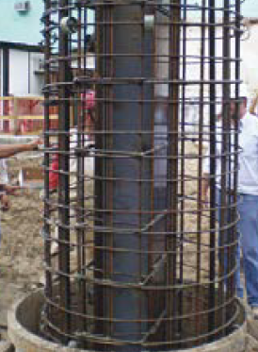
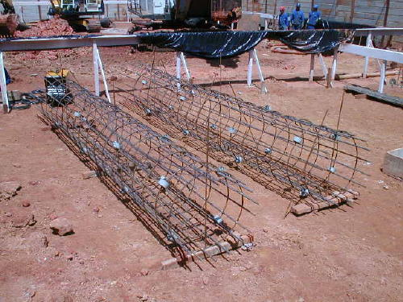
PROCESSOS CONSTRUTIVOS DE PONTES
Infraestrutura - Estaca Escavada de Grande Diâmetro (Estacão):
(http://www.solonet.eng.br/Duvidas/estacas_estacao.htm)
(Catálogo GEOFUND)

Slide 47
PROCESSOS CONSTRUTIVOS DE PONTES
Infraestrutura - Estaca Escavada de Grande Diâmetro (Estacão):
Colocação da Armadura:
“Com um guindaste auxiliar ou com a própria perfuratriz, a armadura é içada e colocada na estaca de forma a prever sempre a passagem do tubo tremonha para a concretagem.
A armadura é apoiada na camisa-guia, a fim de evitar deslocamentos no momento da concretagem. Deve-se prever roletes distan-ciadores para garantir o necessário cobri-mento.” (Catálogo GEOFUND)

Slide 48
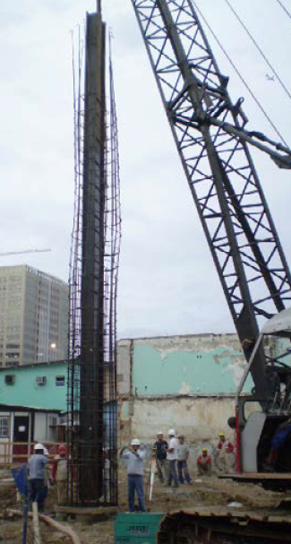
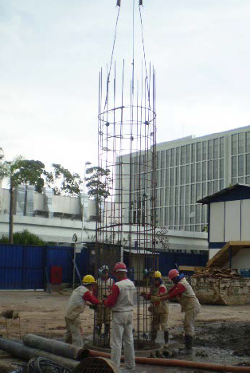
PROCESSOS CONSTRUTIVOS DE PONTES
Infraestrutura - Estaca Escavada de Grande Diâmetro (Estacão):
(Catálogo GEOFUND)

Slide 49
PROCESSOS CONSTRUTIVOS DE PONTES
Infraestrutura - Estaca Escavada de Grande Diâmetro (Estacão):
Concretagem:
“Após a colocação da armadura na estaca, inicia-se a concretagem imediatamente. O sistema de concretagem utilizado na execução da estaca escavada é o submerso, ou seja, aquele executado de baixo para cima de modo contínuo e uniforme. Para tanto, são montados tubos de concretagem chamados de tremonha.” (Catálogo GEOFUND)

Slide 50
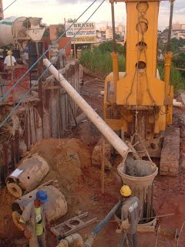
PROCESSOS CONSTRUTIVOS DE PONTES
Infraestrutura - Estacas Escavadas de Grande Diâmetro (Estacão):
Concretagem:
“O sistema de concretagem utilizado na execução das estacas escavadas é o submerso, ou seja, aquele executado de baixo para cima de modo contínuo e uniforme.”
(http://www.fundesp.com.br/
2009/estacasgrande_metod.html)
(https://sites.google.com/site/naresi1968/naresi/estacas-escavadas)

Slide 51
PROCESSOS CONSTRUTIVOS DE PONTES
Infraestrutura - Estacas Escavadas de Grande Diâmetro (Estacão):
Concretagem:
“Tal processo consiste na aplicação de concreto por gravidade através de um tubo (tremie), central ao furo, munido de uma tremonha (funil) de alimentação cuja extremidade, durante a concretagem deve estar conveniente imersa no concreto.”
(http://www.fundesp.com.br/2009/estacasgrande_metod.html)

Slide 52
PROCESSOS CONSTRUTIVOS DE PONTES
Infraestrutura - Estacas Escavadas de Grande Diâmetro (Estacão):
Concretagem:
“Durante a concretagem, serão executados cortes na tubulação, sempre que necessários, garantindo que a ponta do tubo tremonha fique imersa pelo menos 3,0 metros no concreto. Para garantir a qualidade do concreto no topo da estaca, é aconselhável parar a concretagem 0,5 metro acima da cota de arrasamento.” (Catálogo GEOFUND)

Slide 53
PROCESSOS CONSTRUTIVOS DE PONTES
Infraestrutura - Estacas Escavadas de Grande Diâmetro (Estacão):
Concretagem:
“A fim de evitar que a lama se misture com o concreto lançado, coloca-se uma bola no interior do tubo no início da concretagem, que é expulsa pelo próprio peso da coluna de concreto.” (http://www.fundesp.com.br/2009/estacasgrande_metod.html)

Slide 54
PROCESSOS CONSTRUTIVOS DE PONTES
Infraestrutura - Estacas Escavadas de Grande Diâmetro (Estacão):
Concretagem:
“Após esta operação prossegue-se com o lançamento de concreto, devendo-se manter um fluxo constante e regular a fim de se obter uma concretagem adequada, com o concreto preenchendo o furo de baixo para cima, garantindo a perfeita aderência do fuste da estaca ao terreno.”
(http://www.fundesp.com.br/2009/estacasgrande_metod.html)

Slide 55
PROCESSOS CONSTRUTIVOS DE PONTES
Infraestrutura - Estacas Escavadas de Grande Diâmetro (Estacão):
Concretagem:
“O concreto deve satisfazer as seguintes exigências:
a) Abatimento ou"slump-test" = 20 ± 2 cm;
b) Diâmetro máximo do agregado não superior a 10% do diâmetro do tubo de concretagem;
c) Resistência característica f_{ck} ≥ 20 MPa;
d) Consumo de cimento não inferior a 400 kg/m³.”
(http://www.fundesp.com.br/2009/estacasgrande_metod.html)

Slide 56
PROCESSOS CONSTRUTIVOS DE PONTES
Infraestrutura - Estaca Escavada de Grande Diâmetro (Estacão):
Vídeos:
https://www.youtube.com/watch?v=dNHF5R6RNKc
https://www.youtube.com/watch?v=UmYyBHyf5rw
https://www.youtube.com/watch?time_continue=162&v=c86_P7NLBfQ
https://vimeo.com/141900442
https://www.youtube.com/watch?v=p1NFvnHYDuQ
https://vimeo.com/129704277 (estaca barrete)
https://www.youtube.com/watch?v=aRegwdXMliM
https://www.youtube.com/watch?v=P5o2iY6Ftf8
https://www.youtube.com/watch?v=oa1xFW0taJk

Slide 57
PROCESSOS CONSTRUTIVOS DE PONTES
Infraestrutura - Estaca Escavada de Grande Diâmetro (Estacão):
Vídeos:
https://www.youtube.com/watch?v=MdGnLb_9dmE
https://www.youtube.com/watch?v=1EOsjV-jFDg
https://www.youtube.com/watch?v=vlA2ToIajSE
http://www.solonet.eng.br/Duvidas/estacas_estacao.htm

Slide 58
PROCESSOS CONSTRUTIVOS DE PONTES
Infraestrutura:
Estaca Escavada Embutida em Rocha:
A estaca pode compreender um trecho de escavação em solo e outro em rocha. Para estaca “off shore”, há o trecho em água. Existem diversas metodologias executivas. (Catálogo GEOFUND)

Slide 59
PROCESSOS CONSTRUTIVOS DE PONTES
Infraestrutura - Estaca Escavada Embutida em Rocha:
“No trecho em solo é utilizada a metodologia usual, com lama estabilizante e caçamba como ferramenta de escavação, até encontrar o solo de alta resistência ou topo rochoso. A caçamba é substituída por um trado especial com ponta de vídea, que perfura solos resistentes e rochas.” (Catálogo GEOFUND)

Slide 60
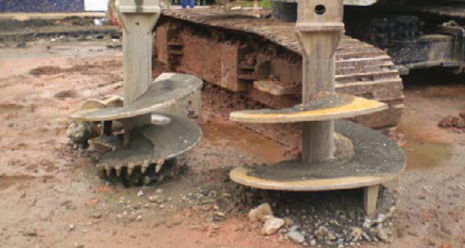
PROCESSOS CONSTRUTIVOS DE PONTES
Infraestrutura - Estaca Escavada Embutida em Rocha:
(Catálogo GEOFUND)

Slide 61
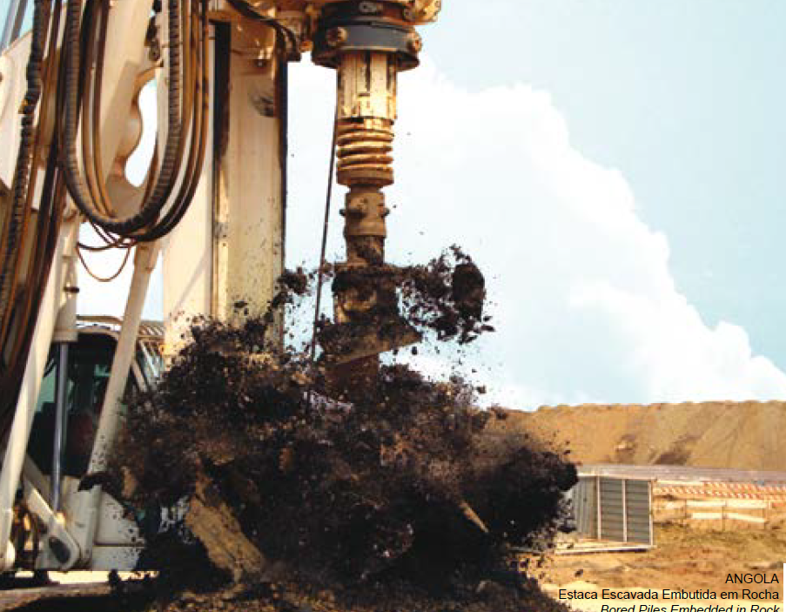
PROCESSOS CONSTRUTIVOS DE PONTES
Infraestrutura - Estaca Escavada Embutida em Rocha:
(Catálogo GEOFUND)

Slide 62
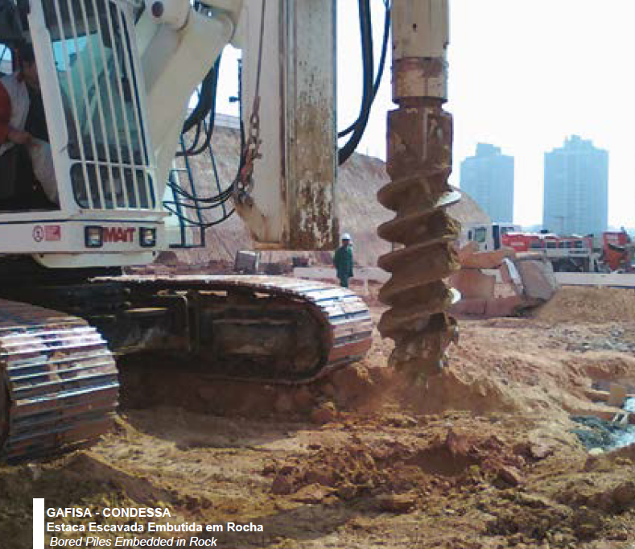
PROCESSOS CONSTRUTIVOS DE PONTES
Infraestrutura - Estaca Escavada Embutida em Rocha:
(Catálogo GEOFUND)

Slide 63
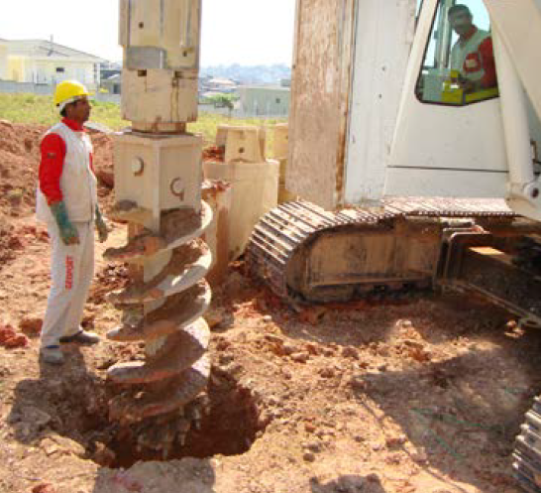
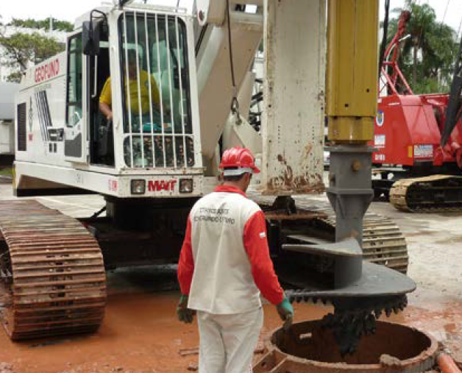
PROCESSOS CONSTRUTIVOS DE PONTES
Infraestrutura - Estaca Escavada Embutida em Rocha:
(Catálogo GEOFUND)

Slide 64
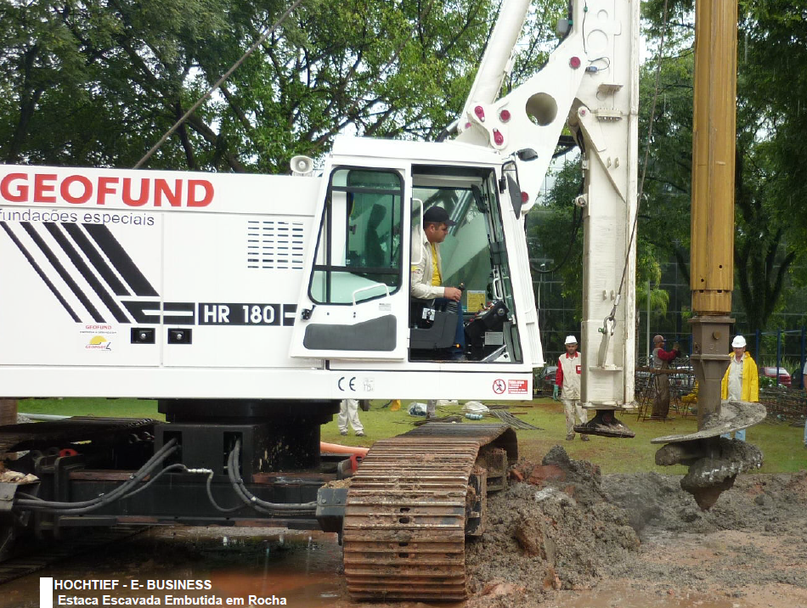
PROCESSOS CONSTRUTIVOS DE PONTES
Infraestrutura - Estaca Escavada Embutida em Rocha:
(Catálogo GEOFUND)

Slide 65
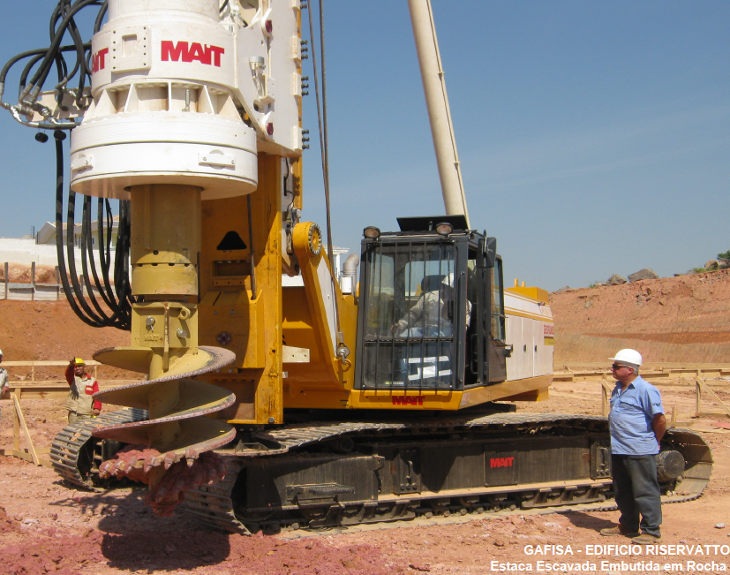
PROCESSOS CONSTRUTIVOS DE PONTES
Infraestrutura - Estaca Escavada Embutida em Rocha:
(Catálogo GEOFUND)

Slide 66
PROCESSOS CONSTRUTIVOS DE PONTES
Infraestrutura - Estaca Escavada Embutida em Rocha:
“O material resultante da escavação é retirado prensado entre as lâminas do trado, e caso seja necessária uma limpeza do fundo da perfuração, esta é feita através do sistema de “air lift”, permitindo um contato melhor entre o concreto e a rocha.”
(Catálogo GEOFUND)

Slide 67
PROCESSOS CONSTRUTIVOS DE PONTES
Infraestrutura - Estaca Escavada Embutida em Rocha:
Air lift – “O princípio do air lift é utilizado para transportar os sólidos até a superfície. Esse sistema é conhecido como sendo altamente eficiente para perfurações de grande diâmetro e grandes profundidades, em obras "on-shore" e "off-shore" quando na presença de qualquer tipo de rocha.”
(http://www.fundesp.com.br)

Slide 68
PROCESSOS CONSTRUTIVOS DE PONTES
Infraestrutura - Estaca Escavada Embutida em Rocha:
Air lift – “Esse processo consiste em injetar ar comprimido no tubo de perfuração, abaixo do nível d'água, ligeiramente acima da cabeça cortante. O ar penetra e expande dentro do tubo de perfuração, reduzindo a densidade interna da coluna de fluido, criando uma diferença de pressão entre o fluido no tubo de perfuração e o fluido da perfuração.”
(http://www.fundesp.com.br)

Slide 69
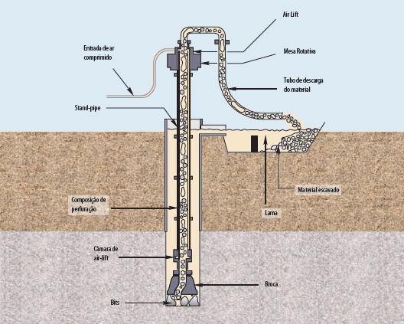
PROCESSOS CONSTRUTIVOS DE PONTES
Infraestrutura - Estaca Escavada Embutida em Rocha:
Air lift
(Catálogo BRASFOND)

Slide 70
PROCESSOS CONSTRUTIVOS DE PONTES
Infraestrutura - Estaca Escavada Embutida em Rocha:
Air lift – “Devido à densidade mais alta do lado externo, os materiais sólidos prove-nientes da perfuração passam para o tubo de perfuração através de uma abertura na broca de perfuração, subindo até a superfície (injetando o ar corretamente, o fluxo de fluido é estabelecido dentro do tubo de perfuração.”
(http://www.fundesp.com.br)

Slide 71
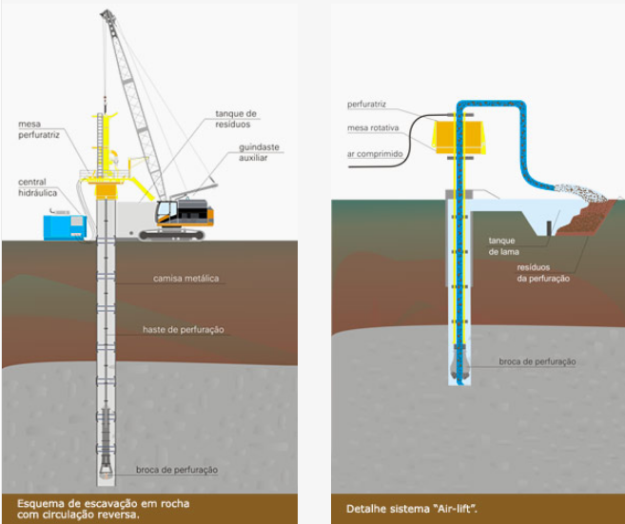
PROCESSOS CONSTRUTIVOS DE PONTES
Infraestrutura - Estaca Escavada Embutida em Rocha: Air lift
(http://www.fundesp.com.br)

Slide 72
PROCESSOS CONSTRUTIVOS DE PONTES
Infraestrutura - Estaca Escavada Embutida em Rocha:
“a) Perfuração com trado
Neste caso a escavação do trecho em solo se fará normalmente com utilização de caçamba e fluido estabilizante ou em função de condições especiais, com camisa metálica recuperada ou perdida, ao invés do fluido. Atingindo o limite de escava-bilidade com a caçamba, é feita a substituição por trado especial com bits de carboneto de tungstênio prosseguindo-se a escavação até a cota de projeto ou até material com resistência à compressão simples de até 30 MPa.” (Catálogo BRASFOND)

Slide 73
PROCESSOS CONSTRUTIVOS DE PONTES
Infraestrutura - Estaca Escavada Embutida em Rocha:
a) Perfuração com trado
“A limpeza do furo é feita com o auxílio do air-lift antes da colocação de armação e concretagem submersa. A recuperação da camisa, quando prevista, dar-se-á simultanea-mente à concretagem garantindo-se sempre o concreto cerca de 2,0 m acima da extremidade inferior da camisa.”
(Catálogo BRASFOND)

Slide 74
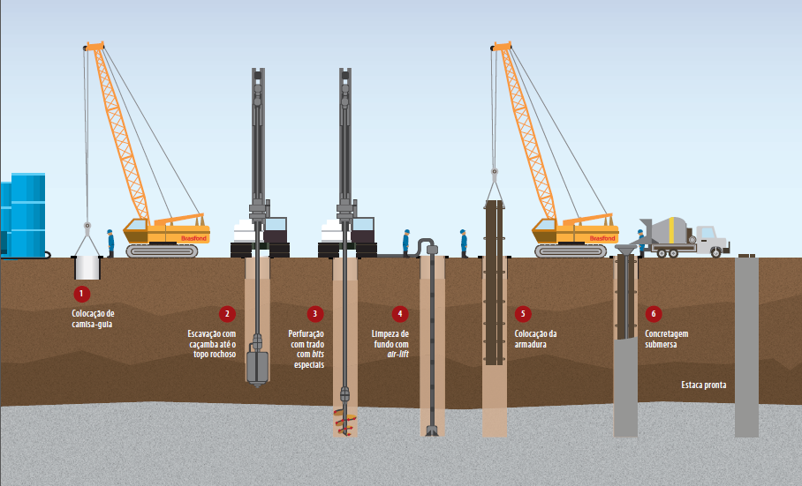
PROCESSOS CONSTRUTIVOS DE PONTES
Infraestrutura - Estaca Escavada Embutida em Rocha:
Perfuração com trado
(Catálogo BRASFOND)

Slide 75
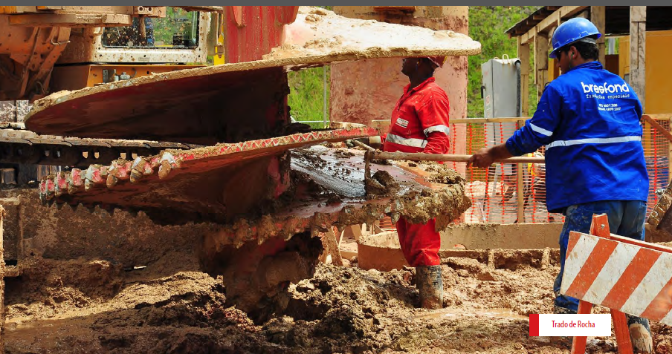
PROCESSOS CONSTRUTIVOS DE PONTES
Infraestrutura - Estaca Escavada Embutida em Rocha:
(Catálogo BRASFOND)

Slide 76
PROCESSOS CONSTRUTIVOS DE PONTES
Infraestrutura - Estaca Escavada Embutida em Rocha:
“b) Perfuração com martelo de fundo
Neste caso é instalada, no trecho em solo, camisa metálica recuperável ou perdida e feita a limpeza interna com caçamba. Atingida a rocha, coloca-se um gabarito para permitir a execução de furos tangentes, com martelo de fundo de diâmetro até 40 cm e profundidade conforme definida em projeto. Estando os furos prontos, um trépano será usado para quebrar os pedaços de rocha restantes e regularizar o furo. A limpeza, concretagem e retirada da camisa seguem conforme item anterior.”
(Catálogo BRASFOND)

Slide 77
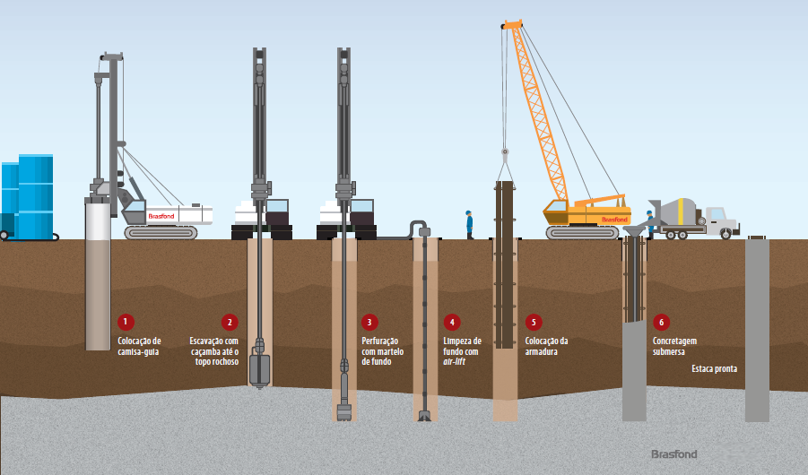
PROCESSOS CONSTRUTIVOS DE PONTES
Infraestrutura - Estaca Escavada Embutida em Rocha:
Perfuração com martelo
(Catálogo BRASFOND)

Slide 78
PROCESSOS CONSTRUTIVOS DE PONTES
Infraestrutura - Estaca Escavada Embutida em Rocha:
“c) Perfuração com circulação reversa
Neste caso, a escavação é totalmente revestida com camisa metálica recuperável ou perdida, o material escavado por rotação, com utilização de bits especiais para rocha e circulação reversa, de água ou lama bentonítica. É possível, com equipamentos especiais, escavar com diâmetros de até 300 cm. A concretagem e recuperação da camisa acontecerão como nas opções anteriores.” (Catálogo BRASFOND)

Slide 79
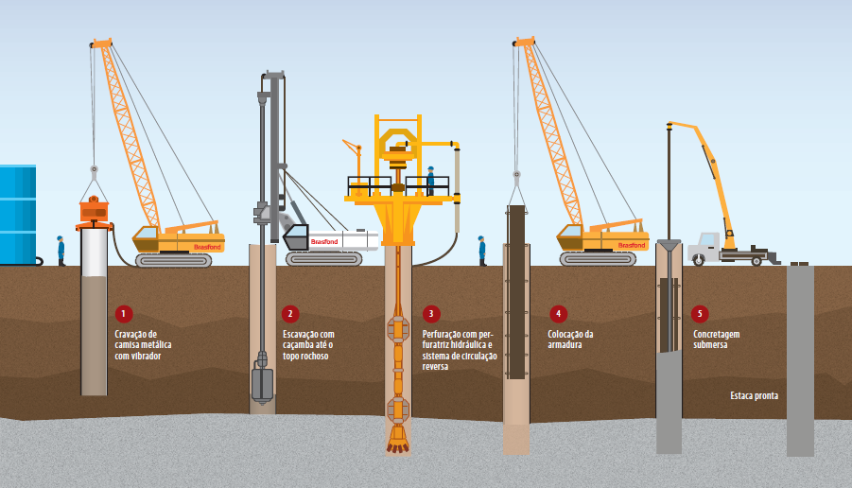
PROCESSOS CONSTRUTIVOS DE PONTES
Infraestrutura - Estaca Escavada Embutida em Rocha:
Perfuração com circulação reversa
(Catálogo BRASFOND)

Slide 80
PROCESSOS CONSTRUTIVOS DE PONTES
Infraestrutura - Estaca Escavada Embutida em Rocha:
Perfuração com circulação reversa
(Catálogo BRASFOND)

Slide 81
PROCESSOS CONSTRUTIVOS DE PONTES
Infraestrutura - Estaca Escavada Embutida em Rocha:
“Para o caso de rochas com resistência acima de 30 MPa (AI, CI, FI), podemos ainda utilizar um sistema misto que consiste em aliviar previamente a rocha com uma série de pré-furos de menor diâmetro, executados com martelo de fundo DTH, seguindo a perfuração com trado de pontas de vídea.
Na sequência, a colocação das armaduras e concretagem seguem a metodologia usual das estacas escavadas.” (Catálogo GEOFUND)

Slide 82
PROCESSOS CONSTRUTIVOS DE PONTES
Infraestrutura - Estaca Escavada Embutida em Rocha:
Estacas sem uso de lama bentonítica
“Por razões ambientais, tem sido cada vez mais problemático o uso de lama bentonítica para estabilização das paredes das esca-vações das estacas escavadas. Apesar de já ter se desenvolvido bastante o uso de polímeros, ainda não pode ser solução para todas as situações, função do tipo e grau de agressividade do solo e da água contida em seus vazios.” (Catálogo BRASFOND)

Slide 83
PROCESSOS CONSTRUTIVOS DE PONTES
Infraestrutura - Estaca Escavada Embutida em Rocha:
Estacas sem uso de lama bentonítica
“Em função disso, a Brasfond desenvolveu metodologia com estacas escavadas total-mente encamisadas e recuperadas, sem uso de lama bentonítica ou polímero.”
(Catálogo BRASFOND)

Slide 84
PROCESSOS CONSTRUTIVOS DE PONTES
Infraestrutura - Estaca Escavada Embutida em Rocha:
Estacas sem uso de lama bentonítica
Metodologia de execução:
“1) Posicionamento da camisa-guia e de perfuratriz;
2) Cravação da camisa metálica com uso de vibrador de alta potência até a cota de projeto. Em função do comprimento da estaca, essa camisa poderá ser cravada em diversos segmentos soldados;”
(Catálogo BRASFOND)

Slide 85
PROCESSOS CONSTRUTIVOS DE PONTES
Infraestrutura - Estaca Escavada Embutida em Rocha:
Estacas sem uso de lama bentonítica
“3) Após a cravação da camisa é feita a limpeza interna com a perfuratriz, mantendo-se o revestimento sempre cheio de água;
4) Atingida a cota de projeto, é feita a troca da água “suja”, assim como limpeza do fundo com air-lift;
5) Colocação da armadura;”
(Catálogo BRASFOND)

Slide 86
PROCESSOS CONSTRUTIVOS DE PONTES
Infraestrutura - Estaca Escavada Embutida em Rocha:
Estacas sem uso de lama bentonítica
“6) Concretagem submersa;
7) Simultaneamente com a etapa anterior, a retirada da camisa metálica, também em segmentos.” (Catálogo BRASFOND)

Slide 87
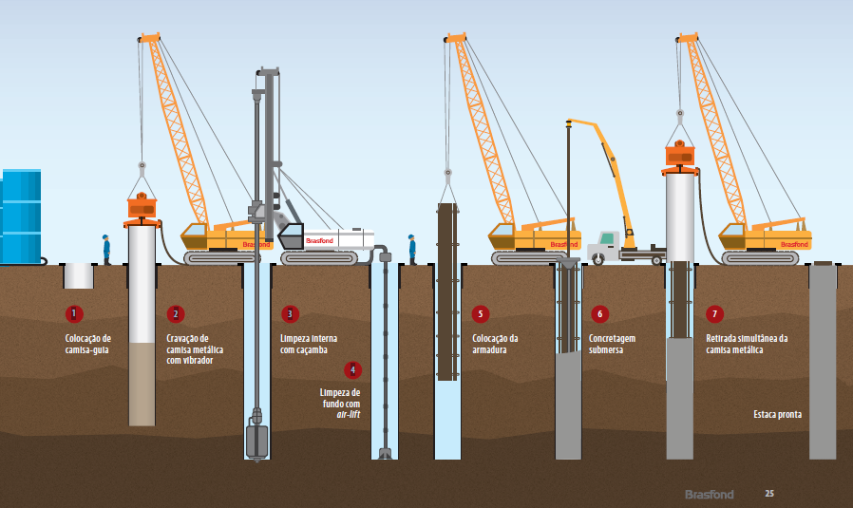
PROCESSOS CONSTRUTIVOS DE PONTES
Infraestrutura - Estaca Escavada Embutida em Rocha:
Estacas sem uso de lama bentonítica
(Catálogo BRASFOND)

Slide 88
PROCESSOS CONSTRUTIVOS DE PONTES
Infraestrutura - Estaca Escavada Embutida em Rocha:
Vídeos:
https://www.youtube.com/watch?v=BFyMWo26vSY
https://www.youtube.com/watch?v=EJX_NuLet1A
https://www.youtube.com/watch?v=ckM3Y9WuL1k
https://www.youtube.com/watch?v=_KOOvIRTTOw
https://www.youtube.com/watch?v=LP8fNxBcbmE
https://www.youtube.com/watch?v=Xi5INyHg9p0

Slide 89
PROCESSOS CONSTRUTIVOS DE PONTES
Infraestrutura:
Hidrofesa:
“Parede diafragma é uma solução comum praticada na engenharia, tanto em obras civis como hidráulicas. A solução convencional de sua execução é muito limitada em sua aplicação para escavação em rocha. Nesse caso, a solução muitas vezes é feita tradicionalmente com o uso de trepanação, que tem grandes limitações e dificuldades executivas, e, portanto, uma produção muito baixa.” (Catálogo BRASFOND)

Slide 90
PROCESSOS CONSTRUTIVOS DE PONTES
Infraestrutura - Hidrofesa:
“Em função disso, foi desenvolvido um sistema de escavação composto de pesada estrutura metálica, na qual são montadas duas rodas com bits especiais em seu entorno. Essa ferramenta, mundialmente conhecida como Hidrofesa.” (Catálogo BRASFOND)

Slide 91
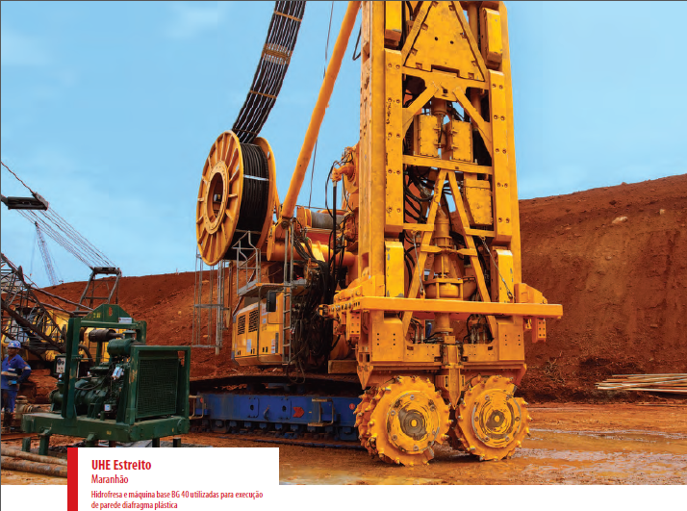
PROCESSOS CONSTRUTIVOS DE PONTES
Infraestrutura - Hidrofesa:
(Catálogo BRASFOND)

Slide 92
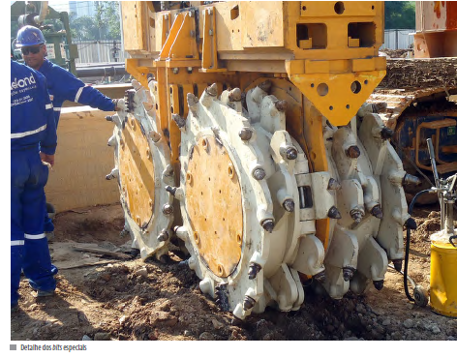
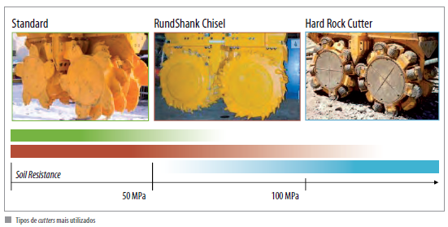
PROCESSOS CONSTRUTIVOS DE PONTES
Infraestrutura -
Hidrofesa:
(Catálogo BRASFOND)

Slide 93
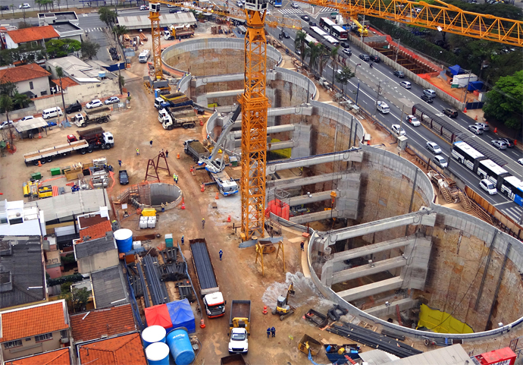
PROCESSOS CONSTRUTIVOS DE PONTES
Infraestrutura - Hidrofesa:
(http://www.brasfond.com.br/site/hidrofresa.html)

Slide 94
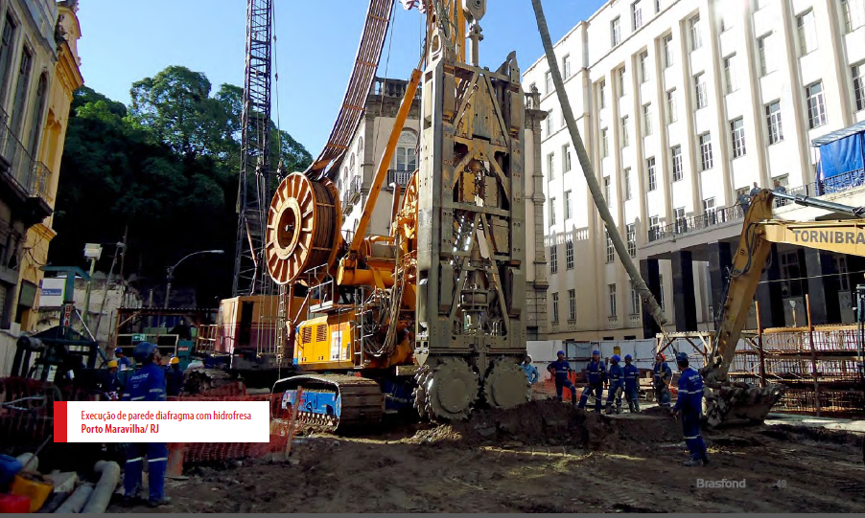
PROCESSOS CONSTRUTIVOS DE PONTES
Infraestrutura - Hidrofesa:
(Catálogo BRASFOND)

Slide 95
PROCESSOS CONSTRUTIVOS DE PONTES
Infraestrutura - Hidrofesa:
Trepanação
“Trata-se da colocação de um "trépano" (peso em forma de estaca com ponta cortante), que será utilizada para quebra de uma camada de solo resistente ou matacão ou fragmentos de rocha que impeçam a continuidade da escavação. É acoplada ao guindaste pelos cabos de aço.”
(http://www.solonet.eng.br/Duvidas/estacas_trepano.htm)

Slide 96
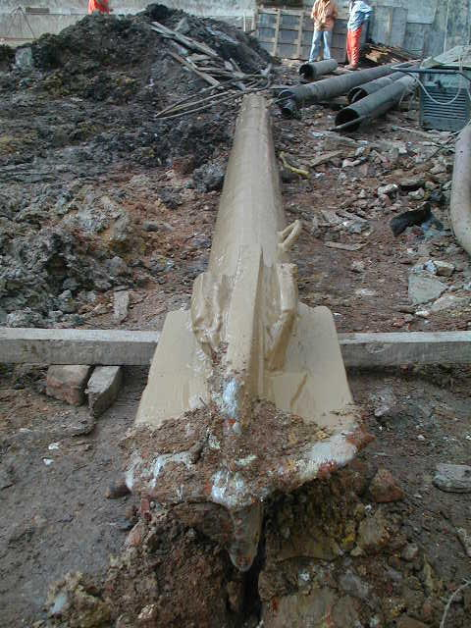
PROCESSOS CONSTRUTIVOS DE PONTES
Infraestrutura - Hidrofesa:
Trepanação
Ferramenta “trépano”.
(http://www.solonet.eng.br/Duvidas/estacas_trepano.htm)

Slide 97
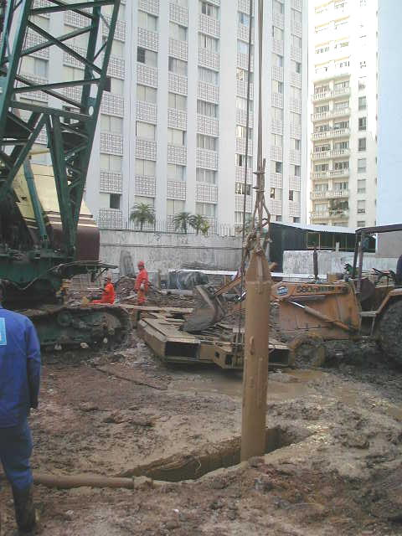
PROCESSOS CONSTRUTIVOS DE PONTES
Infraestrutura - Hidrofesa:
Trepanação
“Guindaste suspende e solta o trépano em queda livre sobre a camada resistente.”
(http://www.solonet.eng.br/Duvidas/estacas_trepano.htm)

Slide 98
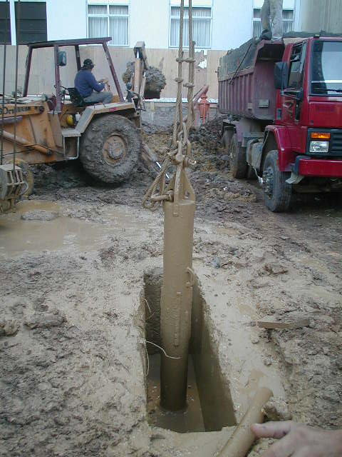
PROCESSOS CONSTRUTIVOS DE PONTES
Infraestrutura - Hidrofesa:
Trepanação
“Detalhe do trépano sendo utilizado em uma estaca barrete.”
(http://www.solonet.eng.br/Duvidas/estacas_trepano.htm)

Slide 99
PROCESSOS CONSTRUTIVOS DE PONTES
Infraestrutura - Hidrofesa:
“A utilização da hidrofresa em escavação de painéis em solo ou rocha apresenta significativas vantagens em relação aos métodos convencionais:
• Sistema usado para escavações até 120 m de profundidade;
• Aumento da qualidade das juntas entre painéis, em função da superposição criada no momento da escavação do painel secundário;
• Permite escavar rochas com alta resistência à compressão;
• Controle de verticalidade nos eixos X e Y. ”
(Catálogo BRASFOND)

Slide 100
PROCESSOS CONSTRUTIVOS DE PONTES
Infraestrutura - Hidrofesa:
“As principais aplicações da hidrofresa na engenharia de fundação são:
• “Cut-off” - barreira impermeável;
• Paredes diafragma para contenção;
• Elementos isolados como fundação (barretes).” (Catálogo BRASFOND)

Slide 101
PROCESSOS CONSTRUTIVOS DE PONTES
Infraestrutura - Hidrofesa:
“A hidrofresa é uma ferramenta de escavação que trabalha por circulação reversa. É constituída por uma estrutura de aço pesada, em cuja ponta estão montadas duas rodas com cutters. Os cutters são constituídos de uma série de dentes, que giram em sentidos opostos, a fim de quebrar a estrutura do solo/rocha e misturá-lo com a suspensão de bentonita.” (Catálogo BRASFOND)

Slide 102
PROCESSOS CONSTRUTIVOS DE PONTES
Infraestrutura - Hidrofesa:
“Conforme o cutter vai escavando o terreno, o solo e a rocha são transportados para as aberturas da caixa de sucção (ver detalhes ao lado). De onde, são bombeados por uma bomba centrífuga, localizada logo acima dos cutters, através de mangueira que conduzirá a lama proveniente da escavação para a central de reciclagem. Lá, o solo, a rocha fragmentada e a lama bentonítica são separados, sendo esta última bombeada de volta para a trincheira.” (Catálogo BRASFOND)

Slide 103
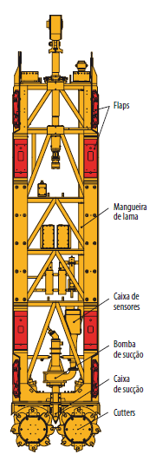
PROCESSOS CONSTRUTIVOS DE PONTES
Infraestrutura - Hidrofesa:
“O torque aplicado no cutter, em combinação com o peso da estrutura, é suficiente para cortar qualquer tipo de solo, matacões, rochas alteradas ou sã e o concreto dos painéis adjacentes. As espessuras das hidrofresas são: 0,64 m, 0,80 m, 1,20 m ou 1,50 m.” (Catálogo BRASFOND)

Slide 104
PROCESSOS CONSTRUTIVOS DE PONTES
Infraestrutura - Hidrofesa:
Circuito da lama
“A hidrofresa opera com sistema de circulação reversa, composto de uma central de reciclagem da lama bentonítica e bombas que enviam a lama tratada de volta para a escavação. A bomba instalada na hidrofresa envia a lama juntamente com o material escavado para a central de reciclagem, formando um circuito fechado e contínuo.” (Catálogo BRASFOND)

Slide 105
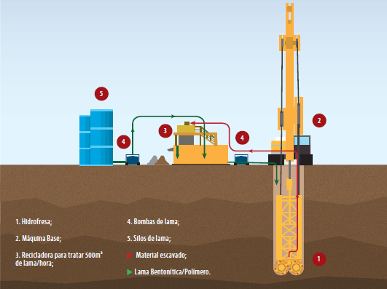
PROCESSOS CONSTRUTIVOS DE PONTES
Infraestrutura - Hidrofesa:
(Catálogo BRASFOND)

Slide 106
PROCESSOS CONSTRUTIVOS DE PONTES
Infraestrutura - Hidrofesa:
“A recicladora de lama bentonítica é capaz de tratar 500 m³ de lama/hora.”
(Catálogo BRASFOND)

Slide 107
PROCESSOS CONSTRUTIVOS DE PONTES
Infraestrutura - Hidrofesa:
Metodologia Executiva
“A sequência de trabalho para a execução de fundações utilizando-se a hidrofresa compre-ende as seguintes etapas principais:
1) Execução de mureta-guia;
2) Pré-escavação;
3) Escavação de painéis primários;
4) Instalação de armadura;”
(Catálogo BRASFOND)

Slide 108
PROCESSOS CONSTRUTIVOS DE PONTES
Infraestrutura - Hidrofesa:
(Catálogo BRASFOND)

Slide 109
PROCESSOS CONSTRUTIVOS DE PONTES
Infraestrutura - Hidrofesa:
Metodologia Executiva
“5) Concretagem dos painéis primários;
6) Escavação dos painéis secundários e formação das juntas;
7) Instalação de armadura dos painéis secundários;
8) Concretagem dos painéis secundários.” (Catálogo BRASFOND)
Ler informações adicionais diretamente no catálogo da Brasfond, pág. 46 a 55.

Slide 110
PROCESSOS CONSTRUTIVOS DE PONTES
Infraestrutura - Hidrofesa:
(Catálogo BRASFOND)
Vídeo: https://www.youtube.com/watch?time_continue=1&v=kz-yu9tLf7I

Slide 111
PROCESSOS CONSTRUTIVOS DE PONTES
Infraestrutura:
Estaca Hélice Contínua:
É uma estaca de concreto moldada “in loco”, executada com a introdução no terreno e por rotação de uma haste tubular com hélice contínua (trado contínuo). A injeção de concreto é feita pela haste tubular quando de sua retirada, sem rotação, sob pressão de injeção para evitar vazios na estaca. O diâmetro varia de 35 a 120 cm, com a profundidade podendo alcançar 32 m. (Catálogo GEOFUND)

Slide 112
PROCESSOS CONSTRUTIVOS DE PONTES
Infraestrutura - Estaca Hélice Contínua:
“A estaca hélice contínua (Continuous Flight Auger - CFA) é uma estaca de concreto moldada in loco, executada mediante a introdução no terreno, por rotação, de um trado helicoidal circundante a uma haste tubular e injeção de concreto, pela própria haste tubular, simultaneamente com sua retirada, sem rotação. Após a concretagem é introduzida a armadura.” (Catálogo GEOFIX)

Slide 113
PROCESSOS CONSTRUTIVOS DE PONTES
Infraestrutura - Estaca Hélice Contínua:
(GEOFUND)

Slide 114
PROCESSOS CONSTRUTIVOS DE PONTES
Infraestrutura - Estaca Hélice Contínua:
(FREITAS, GEOFIX FUNDAÇÕES)

Slide 115
PROCESSOS CONSTRUTIVOS DE PONTES
Infraestrutura - Estaca Hélice Contínua:
PRINCIPAIS VANTAGENS:
▪ “Alta produtividade;
▪ Ausência de vibrações;
▪ Monitoramento eletrônico: profundidade, inclinação do trado, velocidade de avanço e de rotação do trado na perfuração, pressão do motor, velocidade de subida do trado e pressão de concretagem na retirada do trado;
▪ Penetração em camadas resistentes (até o limite do trado);
▪ Estacas com elevada capacidade de carga, diâmetros até 150 cm e até 39 m de profundidade.”
(Catálogo GEOFIX)

Slide 116
PROCESSOS CONSTRUTIVOS DE PONTES
Infraestrutura - Estaca Hélice Contínua:
PERFURAÇÃO:
– “O equipamento de escavação deve ser posicionado e nivelado para assegurar a centralização e verticalidade da estaca. O diâmetro do trado deve ser verificado para assegurar as premissas de projeto.
– A haste é dotada de ponta fechada por uma tampa metálica recuperável.
– A perfuração se dá de forma contínua por rotação, até a cota prevista em projeto.”
(FREITAS, GEOFIX FUNDAÇÕES)

Slide 117
PROCESSOS CONSTRUTIVOS DE PONTES
Infraestrutura - Estaca Hélice Contínua:
PERFURAÇÃO:
– “O uso de prolongador é possível somente em condições especiais e desde que o solo, no trecho do prolongador, se mantenha estável.
– A execução da estaca somente inicia quando TODO o concreto estiver na obra.
– Para perfuração em terrenos mais resistentes, devemos utilizar ponteiras especiais.”
(FREITAS, GEOFIX FUNDAÇÕES)

Slide 118
PROCESSOS CONSTRUTIVOS DE PONTES
Infraestrutura - Estaca Hélice Contínua:
“A velocidade de perfuração produz em média 250 metros de estaca por dia dependendo do diâmetro, da profundidade, da resistência do terreno e principalmente do fornecimento contínuo do concreto.”
(FREITAS, GEOFIX FUNDAÇÕES)

Slide 119
PROCESSOS CONSTRUTIVOS DE PONTES
Infraestrutura - Estaca Hélice Contínua:
(FREITAS, GEOFIX FUNDAÇÕES)

Slide 120
PROCESSOS CONSTRUTIVOS DE PONTES
Infraestrutura - Estaca Hélice Contínua:
(GEOFUND)

Slide 121
PROCESSOS CONSTRUTIVOS DE PONTES
Infraestrutura - Estaca Hélice Contínua:
(GEOFUND)

Slide 122
PROCESSOS CONSTRUTIVOS DE PONTES
Infraestrutura - Estaca Hélice Contínua:
(GEOFIX FUNDAÇÕES)

Slide 123
PROCESSOS CONSTRUTIVOS DE PONTES
Infraestrutura - Estaca Hélice Contínua:
A perfuração pode ser feita em terrenos coesivos e arenosos, na presença ou não do lençol freático, e atravessa camadas de solos resistentes com índices de SPT de 30 a mais de 50, dependendo do tipo de equipamento utilizado. A velocidade de perfuração permite alcançar de 200 a 400 m/dia, dependendo do diâmetro, da profundidade e da resistência do terreno. (Catálogo GEOFUND)

Slide 124
PROCESSOS CONSTRUTIVOS DE PONTES
Infraestrutura - Estaca Hélice Contínua:
“Alcançada a profundidade desejada, a haste para de girar e o concreto é bombeado através do tubo central, preenchendo simultaneamente a cavidade deixada pela hélice, que é extraída do terreno, sem girar ou girando lentamente no mesmo sentido da perfuração, controlando-se a subida do trado, mantendo sempre a pressão positiva. Para a concretagem é utilizada bomba de concreto ligada ao equipamento de perfuração através de mangote flexível de alta pressão.” (Catálogo GEOFUND)

Slide 125
PROCESSOS CONSTRUTIVOS DE PONTES
Infraestrutura - Estaca Hélice Contínua:
CONCRETAGEM:
– “O concreto é bombeado pelo interior da haste com sua simultânea retirada. A ponta da haste é fechada por uma tampa para evitar a entrada de água ou contaminação do concreto pelo solo. Esta tampa é aberta pelo peso do concreto no início da concretagem.
– A pressão de concreto deve ser sempre positiva para evitar a interrupção do fuste e é controlada pelo operador durante a concretagem.”
(FREITAS, GEOFIX FUNDAÇÕES)

Slide 126
PROCESSOS CONSTRUTIVOS DE PONTES
Infraestrutura - Estaca Hélice Contínua:
CONCRETAGEM:
– “A concretagem é executada até a superfície do terreno, sem rotação do trado.”
(FREITAS, GEOFIX FUNDAÇÕES)

Slide 127
PROCESSOS CONSTRUTIVOS DE PONTES
Infraestrutura - Estaca Hélice Contínua:
CONCRETAGEM:
– “Concreto (Traço ABEF/ABEG/ABESC): Código HC30
• Consumo mínimo de cimento: 400 kg/m³;
• Fator água/cimento ≤ 0,6 → 0,55 (nova especifi-cação);
• Pedra 0 (dimensão máxima característica 12,5 mm);
• Slump Test: 22 ± 3 cm;
• f_{ck} ≥ 20 MPa aos 28 dias → 30 MPa (nova especificação);” (FREITAS, GEOFIX FUNDAÇÕES)

Slide 128
PROCESSOS CONSTRUTIVOS DE PONTES
Infraestrutura - Estaca Hélice Contínua:
CONCRETAGEM:
• “ % de Argamassa em massa ≥ 55 %;
• Traço tipo bombeado;
• Especificar na nota fiscal a quantidade máxima de água a ser adicionada na obra considerando a água retida na central mais uma estimativa de água perdida por evaporação;
• Não utilizar cimento ARI;
• Não utilizar pó de pedra (apenas em traço “especial”).” (FREITAS, GEOFIX FUNDAÇÕES)

Slide 129
PROCESSOS CONSTRUTIVOS DE PONTES
Infraestrutura - Estaca Hélice Contínua:
Após a concretagem e retirada da haste, a armadura é colocada na estaca por gravidade, ou com auxílio de uma pequena carga. Estacas apenas comprimidas têm armadura no topo, com 4 a 6 m de comprimento. Para estacas sob forças horizontais ou de tração, o comprimento da armadura não deverá ultra-passar 16 m, devido ao método construtivo. (Catálogo GEOFUND)

Slide 130
PROCESSOS CONSTRUTIVOS DE PONTES
Infraestrutura - Estaca Hélice Contínua:
Para evitar a deformação durante a introdu-ção, a armadura deve ter barras longitudinais grossas e estribo em espiral helicoidal, amarrado e soldado nas barras longitudinais. (Catálogo GEOFUND)

Slide 131
PROCESSOS CONSTRUTIVOS DE PONTES
Infraestrutura - Estaca Hélice Contínua:
Armação mínima conforme NBR 6122/10 (item 8.6.3 - Tabela 4):
(GEOFIX FUNDAÇÕES)

Slide 132
PROCESSOS CONSTRUTIVOS DE PONTES
Infraestrutura - Estaca Hélice Contínua:
COLOCAÇÃO DA ARMADURA:
– “Aço CA-50 ou CA-25, conforme projeto.
– Limpeza do terreno,
acima da cabeça da
estaca, de modo a
permitir a colocação
da armadura;”
(FREITAS, GEOFIX
FUNDAÇÕES)

Slide 133
PROCESSOS CONSTRUTIVOS DE PONTES
Infraestrutura - Estaca Hélice Contínua:
COLOCAÇÃO DA ARMADURA:
– “– A colocação da armadura em forma de gaiola deve ser feita imediatamente após a concretagem (no máximo 2 horas após a chegada do caminhão betoneira
Sua descida pode ser auxiliada por peso.
– A armadura deve ser enrijecida para facilitar a sua colocação.”
(FREITAS, GEOFIX FUNDAÇÕES)

Slide 134
PROCESSOS CONSTRUTIVOS DE PONTES
Infraestrutura - Estaca Hélice Contínua:
(FREITAS, GEOFIX FUNDAÇÕES)

Slide 135
PROCESSOS CONSTRUTIVOS DE PONTES
Infraestrutura - Estaca Hélice Contínua:
(FREITAS, GEOFIX FUNDAÇÕES)

Slide 136
PROCESSOS CONSTRUTIVOS DE PONTES
Infraestrutura - Estaca Hélice Contínua:
(FREITAS, GEOFIX FUNDAÇÕES)

Slide 137
PROCESSOS CONSTRUTIVOS DE PONTES
Infraestrutura - Estaca Hélice Contínua:
O equipamento informa dados como a incli-nação da haste, profundidade da perfuração, torque velocidade de rotação da hélice, pressão de injeção, perdas e consumo de concreto. (Catálogo GEOFUND)

Slide 138
PROCESSOS CONSTRUTIVOS DE PONTES
Infraestrutura - Estaca Hélice Contínua:
CONTROLE (Monitoramento):
– “Nivelamento do equipamento e prumo do trado;
– Pressão no torque;
– Velocidade de avanço do trado;
– Velocidade de rotação do trado;
– Cota de Ponta do trado;
– Pressão de concreto durante a concretagem;
– Sobre-consumo de concreto (over-break);
– Velocidade de subida do trado.”
(FREITAS, GEOFIX FUNDAÇÕES)

Slide 139
PROCESSOS CONSTRUTIVOS DE PONTES
Infraestrutura - Estaca Hélice Contínua:
(FREITAS, GEOFIX FUNDAÇÕES)

Slide 140
PROCESSOS CONSTRUTIVOS DE PONTES
Infraestrutura - Estaca Hélice Contínua:
PREPARO DA CABEÇA DA ESTACA:
– “Remover o excesso de concreto em relação à cota de arrasamento da estaca.
– Na demolição podem ser utilizados ponteiros ou marteletes (leves para até 900 cm² e maiores para seções superiores a 900 cm²). O acerto final do topo das estacas demolidas deve ser sempre efetuado com uso de ponteiro ou ferramenta de corte apropriada.” (FREITAS, GEOFIX FUNDAÇÕES)

Slide 141
PROCESSOS CONSTRUTIVOS DE PONTES
Infraestrutura - Estaca Hélice Contínua:
(FREITAS, GEOFIX FUNDAÇÕES)

Slide 142
PROCESSOS CONSTRUTIVOS DE PONTES
Infraestrutura - Estaca Hélice Contínua:
(FREITAS, GEOFIX FUNDAÇÕES)

Slide 143
PROCESSOS CONSTRUTIVOS DE PONTES
Infraestrutura - Estaca Hélice Contínua:
CUIDADOS:
– “Locação das estacas;
– Garantir que o topo do trado sempre esteja acima da cota superior de argilas moles e saturadas;
– Utilizar roletes “finos”, sendo 4 (quatro) no topo da armação e 4 (quatro) na mudança do pé para o corpo;
– Na concretagem, trazer o concreto até o nível do terreno contaminação da estaca;
– Estacas devidamente armadas a fim de evitar quebra por flexão;” (FREITAS, GEOFIX FUNDAÇÕES)

Slide 144
PROCESSOS CONSTRUTIVOS DE PONTES
Infraestrutura - Estaca Hélice Contínua:
CUIDADOS:
– “Limpeza de rede: 1ª estaca do dia;
– Início da concretagem: posicionamento da ponta do trado;
– Qualidade do concreto;
– Controle Tecnológico;
– Armaduras muito longas.”
(FREITAS, GEOFIX FUNDAÇÕES)

Slide 145
PROCESSOS CONSTRUTIVOS DE PONTES
Infraestrutura - Estaca Hélice Contínua:
Vídeos:
https://www.youtube.com/watch?time_continue=243&v=xCW3XsD1bcw
https://vimeo.com/127195130
https://www.youtube.com/watch?v=gjImHE_UgfI
https://www.youtube.com/watch?v=7PMb_bOK2uE
https://www.youtube.com/watch?v=sicA1aBgi_M
https://www.youtube.com/watch?v=MmA2eqVGk8M
https://www.youtube.com/watch?v=JWez1Gajzfw
https://www.youtube.com/watch?v=t3u50mT6g3I

Slide 146
PROCESSOS CONSTRUTIVOS DE PONTES
Infraestrutura:
Estaca Raiz:
É uma estaca argamassada, moldada “in loco”, com elevada capacidade de carga devido à alta tensão de trabalho do fuste e atrito lateral, armada ao longo de todo o compri-mento. Os diâmetros acabados podem variar de 10 a 50 cm, podendo ser executada verticalmente ou inclinada. (Catálogo GEOFUND)

Slide 147
PROCESSOS CONSTRUTIVOS DE PONTES
Infraestrutura - Estaca Raiz:
São utilizadas perfuratrizes rotativas hidráu-licas, ou a ar comprimido, montadas sobre estrutura metálica, dotada ou não de esteiras para deslocamento. (Catálogo GEOFUND)
“A Estaca Raiz é uma estaca argamassada "in loco" e de elevada tensão de trabalho do fuste. Caracteriza-se principalmente por ser uma estaca executada com o emprego de revestimento, que permite atingir grandes comprimentos, em rocha ou em solo.”
(http://www.geofix.com.br/servico-estaca-raiz.php)

Slide 148
PROCESSOS CONSTRUTIVOS DE PONTES
Infraestrutura – Estaca Raiz:
(http://www.brafil3.com.br/servidor/cglconstrucoes/conteudo/servicos_3.asp)

Slide 149
PROCESSOS CONSTRUTIVOS DE PONTES
Infraestrutura - Estaca Raiz:
(https://www.embraffundacoes.com.br/site/fotos/11/2017-03/estaca_raiz/)

Slide 150
PROCESSOS CONSTRUTIVOS DE PONTES
Infraestrutura - Estaca Raiz:
“Com a utilização de equipamentos de pequeno e médio porte, as Estacas Raiz podem ser executadas em locais de difícil acesso. O processo executivo desta estaca não causa vibrações, o que permite empregá-la em qualquer situação de obra industrial. Quando há necessidade de atravessar matacões, blocos de concreto ou embuti-las em rocha, a perfuração é complemen-tada com uso de martelo hidráulico, até atingir a profundidade desejada.”
(http://www.geofix.com.br/servico-estaca-raiz.php)

Slide 151
PROCESSOS CONSTRUTIVOS DE PONTES
Infraestrutura - Estaca Raiz:
• “diâmetro entre 150 e 500 mm;
• elevada capacidade de carga;
• essencialmente de resistência por atrito lateral;
• indicada para locais de difícil acesso - subsolo com presença de matacões, reforço de fundações existentes, entre outros;
• com rocha na ponta, pode ser empregada também como estaca com resistência de ponta;” (CORRÊA, 2018)

Slide 152
PROCESSOS CONSTRUTIVOS DE PONTES
Infraestrutura - Estaca Raiz:
• “tem a vantagem de atravessar qualquer tipo de terreno, inclusive rocha, matacão, concreto armado e alvenaria;
• não causam vibração nem alívio de tensões do terreno.” (CORRÊA, 2018)

Slide 153
PROCESSOS CONSTRUTIVOS DE PONTES
Infraestrutura - Estaca Raiz:
VANTAGENS:
“Ausência de vibração e descompressão do terreno;
Possibilidade de execução em áreas de espaço limitado;
Utilização em terrenos com perfis geológicos com presença de matacões, rochas e até concreto.”
(http://www.geofix.com.br/servico-estaca-raiz.php)

Slide 154
PROCESSOS CONSTRUTIVOS DE PONTES
Infraestrutura - Estaca Raiz:
“A existência de modernos equipamentos que permitem a execução de estacas raiz com altas médias de produtividade e o uso de cargas de trabalho de até 2000 KN (200 tf), aumentou muito a competitividade da estaca raiz em obras normais.”
(http://www.fundesp.com.br/2009/estacasraiz_metod.html)

Slide 155
PROCESSOS CONSTRUTIVOS DE PONTES
Infraestrutura - Estaca Raiz:
(http://www.geofix.com.br/servico-estaca-raiz.php)

Slide 156
PROCESSOS CONSTRUTIVOS DE PONTES
Infraestrutura - Estaca Raiz:
(GEOFUND)

Slide 157
PROCESSOS CONSTRUTIVOS DE PONTES
Infraestrutura - Estaca Raiz:
Os equipamentos têm tamanhos reduzidos e o processo de perfuração não provoca vibrações e nem descompressão do terreno, a estaca raiz é indicada para todo tipo de fundação, em especial para equipamentos industriais, reforços de fundações, fundações em locais com restrição de pé-direito ou dificuldade de acesso para equipa-mentos de grande porte, fundações de obras com vizinhança sensível a vibração ou poluição sonora, fundações de novas pontes e viadutos, fundações em solos com presença de matações ou blocos de concreto ou rochas. (Catálogo GEOFUND)

Slide 158
PROCESSOS CONSTRUTIVOS DE PONTES
Infraestrutura –
Estaca Raiz:
(GEOFUND)

Slide 159
PROCESSOS CONSTRUTIVOS DE PONTES
Infraestrutura –
Estaca Raiz:
(GEOFUND)

Slide 160
PROCESSOS CONSTRUTIVOS DE PONTES
Infraestrutura - Estaca Raiz:
(http://www.fundesp.com.br/2009/estacasraiz_metod.html)

Slide 161
PROCESSOS CONSTRUTIVOS DE PONTES
Infraestrutura - Estaca Raiz:
(http://www.fundesp.com.br/2009/estacasraiz_metod.html)

Slide 162
PROCESSOS CONSTRUTIVOS DE PONTES
Infraestrutura - Estaca Raiz:
“A perfuratriz rotativa ou roto-percussiva é posicionada, verificando-se a verticalidade e/ou ângulo de inclinação de acordo com a característica da estaca e projeto. O tubo de revestimento é centrado no piquete de locação da estaca.” (Catálogo GEOFUND)
“A perfuração é realizada por rotação de tubos auxiliada por circulação de água. Na extremidade do tubo é acoplada uma coroa de perfuração adequada às características geológicas da obra.”
(http://www.geofix.com.br/servico-estaca-raiz.php)

Slide 163
PROCESSOS CONSTRUTIVOS DE PONTES
Infraestrutura - Estaca Raiz:
“A perfuração em solo é executada com a descida do tubo de revestimento, em cuja extremidade é acoplada a coroa de perfu-ração adequada às características do solo, com auxílio de circulação de água ou ar comprimido, injetada no seu interior, até à profundidade prevista no projeto.”
(Catálogo GEOFUND)

Slide 164
PROCESSOS CONSTRUTIVOS DE PONTES
Infraestrutura - Estaca Raiz:
(http://www.sondeq.com.br/pt/hayden_coroas.php)
(http://www.sondeq.com.br/pt/sond_ssh50.php)

Slide 165
PROCESSOS CONSTRUTIVOS DE PONTES
Infraestrutura - Estaca Raiz:
“Os Bits DTH são usados juntamente aos Martelos DTH para a perfuração de diferentes tipos de solos e rochas. São disponíveis diferentes tamanhos e tipos de Bits, que variam de acordo com o diâmetro do furo desejado e, também, do tipo de solo encontrado.”
(http://www.sondadril.com.br/bits-martelo-dth)

Slide 166
PROCESSOS CONSTRUTIVOS DE PONTES
Infraestrutura - Estaca Raiz:
“Antes de iniciar a perfuração, utiliza-se o compasso centrado no piquete para delinear o perímetro do tubo no solo. Em seguida, posiciona-se o equipamento com o tubo sobre o perímetro delineado para evitar excentri-cidades.” (http://www.engesol.eng.br/index.php/nossos-servicos/55-estacas-raiz)

Slide 167
PROCESSOS CONSTRUTIVOS DE PONTES
Infraestrutura - Estaca Raiz:
“A perfuração em solo é realizada por rotação de tubos com auxílio de circulação de água, que é injetada pelo interior deles e retorna à superfície pela face externa, sendo que estes tubos vão sendo rosqueados à medida que a perfuração avança. Durante a perfuração, para diminuir o atrito entre o revestimento e o solo, é disposto na parte inferior do revestimento uma sapata de perfuração com diâmetro ligeiramente maior.” (http://www.engesol.eng.br/index.php/nossos-servicos/55-estacas-raiz)

Slide 168
PROCESSOS CONSTRUTIVOS DE PONTES
Infraestrutura - Estaca Raiz:
“Os detritos resultantes deste processo são carreados para a superfície pela água de perfuração, que é obrigada a retornar através do interstício anelar que se forma entre o revestimento e o terreno. Portanto, o diâmetro acabado da estaca é sempre maior que o diâmetro externo do seu revestimento.”
(http://www.engesol.eng.br/index.php/nossos-servicos/55-estacas-raiz)

Slide 169
PROCESSOS CONSTRUTIVOS DE PONTES
Infraestrutura - Estaca Raiz:
“Caso seja encontrado material resistente (concreto, matacões ou rocha), a perfuração pode prosseguir com uma coroa diamantada ou, o que é mais comum, com o uso de martelo de fundo. Neste caso, a perfuração é prosseguida por dentro do revestimento, causando uma diminuição do diâmetro da estaca, que deve ser considerada no dimensionamento.”
(http://www.engesol.eng.br/index.php/nossos-servicos/55-estacas-raiz)

Slide 170
PROCESSOS CONSTRUTIVOS DE PONTES
Infraestrutura - Estaca Raiz:
“Caso, durante a perfuração, atinja-se o topo rochoso, matações, concreto, etc., deverá ser usada sapata ou coroa diamantada, acoplada ao barrilete amostrador, interno à composição de tubos de revestimento, de maneira a retirar-se o testemunho da rocha. Porém, podem ser usados, também, martelos pneumáticos ou hidráulicos, perfurando por sistema roto-percussivo, trabalhando no interior do tubo de revestimento, até atingir à cota de projeto.” (Catálogo GEOFUND)

Slide 171
PROCESSOS CONSTRUTIVOS DE PONTES
Infraestrutura - Estaca Raiz:
“A estaca raiz é executada em direção vertical ou inclinada, mediante o uso de rotação ou rotopercussão com circulação de água, lama bentonítica ou ar comprimido, e pode, por meio de ferramentas especiais, atravessar terrenos de qualquer natureza, inclusive alvenarias, concreto armado, rochas e matacões.” (http://www.fundesp.com.br/2009/estacasraiz_metod.html)

Slide 172
PROCESSOS CONSTRUTIVOS DE PONTES
Infraestrutura - Estaca Raiz:
“Os resíduos da escavação serão transportados à boca do furo pela água de circulação que é injetada sob pressão controlada, de cima para baixo no interior do tubo de revestimento. O retorno de água juntamente com o resíduo da escavação dar-se-á entre o revestimento e a parede do furo, a qual deverá ser coletada em um recipiente de decantação especialmente preparado para evitar o espalhamento da lama no local de perfuração.”
(http://http://www.novageo.com.br)

Slide 173
PROCESSOS CONSTRUTIVOS DE PONTES
Infraestrutura - Estaca Raiz:
“A limpeza final do furo dar-se-á por concluída quando a água de circulação retornar à superfície, limpa ou com pouca turbidez. Durante a fase final de limpeza do furo, a haste de perfuração deverá permanecer paralisada.”
(http://http://www.novageo.com.br)

Slide 174
PROCESSOS CONSTRUTIVOS DE PONTES
Infraestrutura - Estaca Raiz:
“Concluída a perfuração da estaca, executa-se a limpeza interna do tubo de revestimento, utilizando a composição de tubo de injeção descendo até a cota inferior da estaca. Esta limpeza estará concluída quando a água de retorno não apresentar traços de material transportado.” (Catálogo GEOFUND)

Slide 175
PROCESSOS CONSTRUTIVOS DE PONTES
Infraestrutura - Estaca Raiz:
“É permitida a reutilização da água de circulação proveniente do decantador durante a perfuração. Entretanto, após atingir a profundidade do projeto, a limpeza final do furo deverá ser executada com o emprego de água limpa.”
(http://http://www.novageo.com.br)

Slide 176
PROCESSOS CONSTRUTIVOS DE PONTES
Infraestrutura - Estaca Raiz:
“A verticalidade do furo deverá ser rigoro-samente mantida durante todo o processo de escavação. Para tanto é necessário manter-se rigidamente fixado o equipamento de perfuração no local assim como utilizar somente tubos de revestimento e hastes perfeitamente retos e com roscas de união ou luvas em perfeito estado.”
(http://http://www.novageo.com.br)

Slide 177
PROCESSOS CONSTRUTIVOS DE PONTES
Infraestrutura - Estaca Raiz:
“A profundidade de perfuração é medida somando as medidas dos tubos de perfu-rações e verificando o comprimento perfu-rado, utilizando-se a composição de tubos de injeção, que são introduzidos no interior do tubo de revestimento, até à cota de fundo da perfuração.” (Catálogo GEOFUND)

Slide 178
PROCESSOS CONSTRUTIVOS DE PONTES
Infraestrutura - Estaca Raiz:
“Terminada a perfuração, se foi utilizado lama bentonítica deverá ser efetuado uma lavagem com água para ser retirada totalmente a lama bentonítica empregada; é colocada a armadura metálica no interior do tubo de perfuração. A armadura pode ser constituída de uma ou mais barras montadas em feixe ou gaiolas conforme especificado pelo projeto estrutural da estaca.”
(http://www.geofix.com.br/servico-estaca-raiz.php)

Slide 179
PROCESSOS CONSTRUTIVOS DE PONTES
Infraestrutura - Estaca Raiz:
“A armadura é colocada até à profundidade alcançada durante a perfuração, apoiando-se no fundo do furo. A armadura pode ser constituída por uma ou mais barras montadas em feixe ou em gaiolas, tubos metálicos ou ainda uma mescla destas alternativas, conforme especificado pelo projetista.”
(Catálogo GEOFUND)

Slide 180
PROCESSOS CONSTRUTIVOS DE PONTES
Infraestrutura - Estaca Raiz:
“A armadura pode ser constante ou variável ao longo do fuste, sendo geralmente constituída por barras de aço montadas em gaiola. Nas estacas trabalhando à compressão, as emendas das barras podem ser feitas por simples transpasse. Porém, nas estacas trabalhando à tração, as emendas devem ser feitas por soldas, por meio de luvas rosqueadas ou por luvas prensadas.”
(http://www.engesol.eng.br/index.php/nossos-servicos/55-estacas-raiz)

Slide 181
PROCESSOS CONSTRUTIVOS DE PONTES
Infraestrutura - Estaca Raiz:
Para a injeção da argamassa “Desce-se no interior do tubo de perfuração um tubo de injeção até ao fundo do furo, através deste tubo injeta-se argamassa de cimento e areia por meio de bomba injetora, de baixo para cima, expulsando toda a água de circulação contida no interior do tubo de revestimento. A injeção é interrompida apenas quando a argamassa emergente sair limpa, sem sinais de contaminação de lama ou solo.”
(Catálogo GEOFUND)

Slide 182
PROCESSOS CONSTRUTIVOS DE PONTES
Infraestrutura - Estaca Raiz:
“Depois de instalada a armadura, é introduzido o tubo de injeção até o final da perfuração para proceder à injeção, de baixo para cima, até que a argamassa extravase pela boca do tubo de revestimento, garantindo-se assim que a água ou a lama de perfuração seja substituída pela argamassa. O traço normalmente utilizado contém 80 litros de areia para 1 saco de 50 kg de cimento e 20 a 25 litros de água, o que confere à argamassa uma resistência caracterís-tica superior a 20 MPa e atende ao consumo mínimo de cimento conforme ABNT – NBR 6122:2010.”
(http://www.engesol.eng.br/index.php/nossos-servicos/55-estacas-raiz)

Slide 183
PROCESSOS CONSTRUTIVOS DE PONTES
Infraestrutura - Estaca Raiz:
“Estando o tubo de perfuração totalmente preenchido com argamassa, inicia-se a extração do revestimento por ação coaxial ao eixo da estaca, complementando-se o volume da argamassa por gravidade, sempre que houver abatimento da mesma no interior do tubo. Durante a extração, aplica-se ar comprimido sob pressão moderada, controlando-se para evitar deformações excessivas no terreno, garantindo a integridade do fuste e também a perfeita aderência da estaca com o terreno.”
(Catálogo GEOFUND)

Slide 184
PROCESSOS CONSTRUTIVOS DE PONTES
Infraestrutura - Estaca Raiz:
“Para estacas raiz com tubos metálicos perdidos, não haverá a necessidade de injeção de ar comprimido, pois o suporte de contato são as próprias camisas, não havendo deformação. O preenchimento de argamassa deve ocorrer sempre até à superfície do terreno. A retirada do revestimento poderá ser executada também com o próprio equipamento de perfuração.”
(Catálogo GEOFUND)

Slide 185
PROCESSOS CONSTRUTIVOS DE PONTES
Infraestrutura - Estaca Raiz:
“A argamassa deve seguir a seguinte especifi-cação:
• Consumo de cimento ≥ 600 kg por m³; cimento CP II classe 32;
• Resistência característica = f_{ck} mínimo = 20 MPa;
• Areia média lavada;
• Fator a/c ≤ 0,50.
O traço para a argamassa deve ser:
1 saco de cimento (50 kg) + 84 litros de areia + 25 litros de água.” (Catálogo GEOFUND)

Slide 186
PROCESSOS CONSTRUTIVOS DE PONTES
Infraestrutura - Estaca Raiz:
(http://www.novageo.com.br)

Slide 187
PROCESSOS CONSTRUTIVOS DE PONTES
Infraestrutura - Estaca Raiz:
(https://www.embraffundacoes.com.br/site/fotos/11/2017-03/estaca_raiz/)

Slide 188
PROCESSOS CONSTRUTIVOS DE PONTES
Infraestrutura - Estaca Raiz:
(http://www.tecnogeo.com.br/estacas-raiz)

Slide 189
PROCESSOS CONSTRUTIVOS DE PONTES
Infraestrutura - Estaca Raiz:
Vídeos:
https://www.youtube.com/watch?v=ZFMmgYzLPuo
https://www.youtube.com/watch?v=w5RdTVzNzHo
https://www.youtube.com/watch?v=OF3tWlRQU2U
https://www.youtube.com/watch?v=DvZ1ntsxN84
https://www.youtube.com/watch?v=T7BzIg-AanM

Slide 190
PROCESSOS CONSTRUTIVOS DE PONTES
Infraestrutura:
Fundações Sobre Água:
“No caso de lâmina d’água pequena, as fundações diretas ainda são possíveis, devendo ser executadas em ensecadeiras, que podem ser construídas com estacas prancha ou barragens de terra. Em ambos os casos, elas se assemelham a valas a céu aberto onde a estrutura de contenção suporta empuxos de água em lugar de empuxos de terra.”
(STUCCHI)

Slide 191
PROCESSOS CONSTRUTIVOS DE PONTES
Infraestrutura – Fundações Sobre Água:
(STUCCHI)

Slide 192
PROCESSOS CONSTRUTIVOS DE PONTES
Infraestrutura – Fundações Sobre Água:
“Quando a lâmina d’água é pequena e as fundações a executar profundas, é em geral possível construir uma plataforma estaquea-da provisória, onde se executam as fundações definitivas, sejam estacas (pré-moldadas, Franki ou escavadas), sejam tubulões (a ar comprimido, escavados mecanicamente ou mistos), sejam caixões (a céu aberto ou a ar comprimido).” (STUCCHI)

Slide 193
PROCESSOS CONSTRUTIVOS DE PONTES
Infraestrutura:
Caixão:
“Elemento de forma prismática, concretado na superfície e instalado por escavação interna, usa-se ou não ar comprimido, podendo ter ou não a base alargada.” (IPR 698). Indicado para cargas elevadas e em lâminas d’água de altura elevada.
As fundações tipo “Caixão” foram substituídas por estacas moldadas “in loco” ou pré-moldadas. Não são atualmente utilizados.

Slide 194
PROCESSOS CONSTRUTIVOS DE PONTES
Infraestrutura - Caixão:

Slide 195
PROCESSOS CONSTRUTIVOS DE PONTES
Infraestrutura - Caixão:
“Os caixões poderão ser executados a “céu aberto” ou a “ar comprimido”, devendo ser analisado o problema da flutuação do caixão até que o mesmo seja colocado sobre o terreno, bem como até que atinja a profundidade desejada.” (IPR 698)

Slide 196
PROCESSOS CONSTRUTIVOS DE PONTES
Infraestrutura – Fundações Sobre Água:
“No caso de lâmina d’água grande, a solução usual corresponde a executar fundações profundas a partir de barcaças ou flutuantes, que podem ser suficientemente grandes para suportar, além de equipamentos de perfu-ração, guindastes, betoneiras e depósito de materiais (brita, areia, cimento, aço, etc.).” (STUCCHI)

Slide 197
PROCESSOS CONSTRUTIVOS DE PONTES
Infraestrutura:
Estaca em Lâmina D’Água:
“Na execução de estacas escavadas offshore, a escavação é totalmente revestida com camisa metálica. O solo é escavado por rotação, com utilização de bits especiais para rocha e circulação reversa de água ou lama bentonítica. Os equipamentos, quando necessários, são montados em plataforma flutuante (barcaças de convés chato). Com equipamentos especiais é possível escavar com diâmetros de até 300 cm e profundidade acima de 100 m em solo e rocha.”
(http://www.brasfond.com.br/site/escavaoffshore.htm)
Infraestrutura:

Slide 198
PROCESSOS CONSTRUTIVOS DE PONTES
Infraestrutura – Estaca em Lâmina D’Água:
“As estacas escavadas de grande diâmetro podem ser executadas em presença de lâmina d’água (obras marítimas e pontes). A escavação mecânica e a concretagem submersa são precedidas da cravação de camisa metálica por intermédio, em geral, de martelo vibratório. Os equipamentos são montados em plataforma flutuante (barcaças de convés chato). As camisas metálicas podem ser perdidas ou recuperadas.”
(Catálogo BRASFOND)

Slide 199
PROCESSOS CONSTRUTIVOS DE PONTES
Infraestrutura – Estaca em
Lâmina D’Água:
(GEOFUND)

Slide 200
PROCESSOS CONSTRUTIVOS DE PONTES
Infraestrutura – Estaca em Lâmina D’Água:
(GEOFUND)

Slide 201
PROCESSOS CONSTRUTIVOS DE PONTES
Infraestrutura – Estaca em Lâmina D’Água:
(GEOFUND)

Slide 202
PROCESSOS CONSTRUTIVOS DE PONTES
Infraestrutura – Estaca em Lâmina D’Água:
(GEOFUND)

Slide 203
PROCESSOS CONSTRUTIVOS DE PONTES
Infraestrutura – Estaca em Lâmina D’Água:
(GEOFUND)

Slide 204
PROCESSOS CONSTRUTIVOS DE PONTES
Infraestrutura – Estaca em Lâmina D’Água:
(http://www.embrafe.com.br/obrasrealizadas.php)

Slide 205
PROCESSOS CONSTRUTIVOS DE PONTES
Infraestrutura – Estaca
em Lâmina D’Água:
(http://www.embrafe.com.br/obrasrealizadas.php)

Slide 206
PROCESSOS CONSTRUTIVOS DE PONTES
Infraestrutura – Estaca em
Lâmina D’Água:
(http://www.embrafe.com.br/obrasrealizadas.php)

Slide 207
PROCESSOS CONSTRUTIVOS DE PONTES
Infraestrutura – Estaca em Lâmina D’Água:
(http://www.embrafe.com.br/obrasrealizadas.php)

Slide 208
PROCESSOS CONSTRUTIVOS DE PONTES
Infraestrutura – Estaca em Lâmina D’Água:
Fundações Marítimas e Fluviais – Aspectos Construtivos. Eng. Francisco Caputo
Fundações Especiais: Fundações offshore para pontes, portos e píers. Catálogo BRASFOND
p.124

Slide 209
PROCESSOS CONSTRUTIVOS DE PONTES
Infraestrutura – Estaca em Lâmina D’Água:
Vídeos:
https://www.youtube.com/watch?v=6PU1ho9N7ow
https://www.youtube.com/watch?v=uivv3AmzK4s
https://www.youtube.com/watch?v=mdp80kxTx1g
https://www.youtube.com/watch?v=N5SVshJC9VU
https://www.youtube.com/watch?v=NJ5mRYItJ00
https://www.youtube.com/watch?v=1Dl-OWl79nk
https://www.youtube.com/watch?v=yi7L0562nKA
https://www.youtube.com/watch?v=0wcoE0I5zyU

Slide 210
PROCESSOS CONSTRUTIVOS DE PONTES
Infraestrutura:
Estaca Pré-Moldada:
Estacas pré-moldadas, metálicas ou de concreto, são comuns em fundações de edificações, bem como em pontes e viadutos, principalmente quando em presença de lâmina d’água (rio, mar).

Slide 211
PROCESSOS CONSTRUTIVOS DE PONTES
Infraestrutura:
Tubulão:
“Nos casos em que o nível d’água se situe abaixo da cota de assentamento da base, ou que, em caso contrário, seja possível rebaixá-lo, ou ainda, esgotar com facilidade a água contida na escavação, sem comprometer a estabilidade das paredes, o tubulão é executado a céu aberto, com escavação manual até a cota inferior da base.” (IPR 698)

Slide 212
PROCESSOS CONSTRUTIVOS DE PONTES
Infraestrutura - Tubulão:
“Nos casos em que o esgotamento da água não seja possível, recorre-se à execução de tubulão com revestimento de concreto ou de aço, a ar comprimido ou, quando não haja necessidade de alargamento da base, à escavação mecânica e concretagem submersa com auxílio de lama tixotrópica.” (IPR 698)

Slide 213
PROCESSOS CONSTRUTIVOS DE PONTES
Infraestrutura - Tubulão:
“A concretagem dos tubulões a céu aberto é feita através de funil, cujo comprimento não deve ser inferior a cinco vezes o diâmetro.” (IPR 698)

Slide 214
PROCESSOS CONSTRUTIVOS DE PONTES
Infraestrutura - Tubulão:
“Quando se tratar de tubulão revestido com camisa de concreto, esta é executada na superfície do terreno ou na própria escavação, por segmentos que são introduzidos à medida que a escavação interna prossegue.” (IPR 698)

Slide 215
PROCESSOS CONSTRUTIVOS DE PONTES
Infraestrutura - Tubulão:
“No caso de se atingir o lençol freático, adapta-se o equipamento pneumático até se atingir a cota desejada, escavando-se poste-riormente a base, se esta for necessária. Deve-se escorar a camisa durante a operação de abertura de base a fim de evitar sua descida.” (IPR 698)

Slide 216
PROCESSOS CONSTRUTIVOS DE PONTES
Infraestrutura - Tubulão:
“Nos casos em que se passe diretamente da água para a rocha, as camisas já podem ser executadas com a própria dimensão da base.
A camisa de aço é utilizada com a mesma finalidade que a do concreto, isto é, para manter aberto o furo e garantir a integridade do concreto ao longo do fuste do tubulão. Quando não considerada no dimensionamento, a camisa poderá ser recuperada durante o processo de concretagem ou posteriormente;” (IPR 698)

Slide 217
PROCESSOS CONSTRUTIVOS DE PONTES
Infraestrutura - Tubulão:
“caso contrário, deve-se considerar uma diminuição de 1/16” na espessura da chapa, devido a possíveis problemas de oxidação em solos normais. Nos casos de solos agressivos é aconselhável desprezar a resistência da camisa.” (IPR 698)

Slide 218
PROCESSOS CONSTRUTIVOS DE PONTES
Infraestrutura - Tubulão:
“Em todos os casos o fuste do tubulão deve ser armado ao longo de todo o comprimento, inclusive na ligação com a base alargada, e as barras da armadura dispostas com espaça-mento suficiente, mínimo de 30 cm, para permitir a concretagem da base; esta, por sua vez, de preferência, deve ser projetada em concreto simples, impondo-se valores tais às suas dimensões que as tensões de tração no concreto sejam inferiores às admissíveis.” (IPR 698)

Slide 219
PROCESSOS CONSTRUTIVOS DE PONTES
Infraestrutura - Tubulão:
“Segundo a NBR-6122/10, a carga admissível de um tubulão isolado depende da sensibi-lidade da construção projetada aos recalques, especialmente aos recalques diferenciais, os quais, de ordinário, são os que prejudicam a estabilidade; a carga admissível pode ser determinada através de métodos teóricos, provas de carga e correlações.” (IPR 698)

Slide 220
PROCESSOS CONSTRUTIVOS DE PONTES
Infraestrutura - Tubulão:
“Em obras de arte especiais, o diâmetro externo, mínimo, dos tubulões de concreto armado, não deve ser inferior a 1,20 m; o diâmetro interno, em geral é de 0,80 metros. Outros diâmetros externos são 1,40 e 1,60 metros; é conveniente manter o diâmetro interno em 0,80 m para que, com paredes mais espessas, o tubulão, mais pesado, desça mais facilmente.” (IPR 698)

Slide 221
PROCESSOS CONSTRUTIVOS DE PONTES
Infraestrutura - Tubulão:
“Com a recomendação, da NBR-6122/10, de não se executarem alargamentos de base com altura maior que 2 m e sendo a inclinação desses alargamentos da ordem de 1:2, escolhido o diâmetro do tubulão, estará, em consequência, fixado o limite máximo do diâmetro da base alargada.” (IPR 698)

Slide 222
PROCESSOS CONSTRUTIVOS DE PONTES
Infraestrutura:
Tubulão a Ar Comprimido:
É utilizado quando existe água e o risco de desmoronamento das paredes, e para grandes profundidades. A injeção do ar comprimido impede a entrada de água, por aumentar a pressão interna (máxima de 3 atm), e com a profundidade limite de até 30 m abaixo do nível de água.

Slide 223
PROCESSOS CONSTRUTIVOS DE PONTES
Infraestrutura –
Tubulão a Ar
Comprimido:
http://infraestruturaurbana.pini.com.br/solucoes-tecnicas/20/artigo271662-1.aspx

Slide 224
PROCESSOS CONSTRUTIVOS DE PONTES
Infraestrutura – Tubulão a Ar Comprimido:
http://www.embrafe.com.br/obrasrealizadas.php

Slide 225
PROCESSOS CONSTRUTIVOS DE PONTES
Infraestrutura – Tubulão a Ar Comprimido:
Vídeos:
https://www.youtube.com/watch?v=b6g0JBSNKKk
https://www.youtube.com/watch?v=1Lo4XnET8nI
https://www.youtube.com/watch?v=Ve2v4GWkLgQ

